Slide 1
ŚLĄSKA AKADEMIA SENIOR@
DARMOWE SZKOLENIA KOMPUTEROWE DLA SENIORÓW 65+W PYSKOWICACH
Grupa 43 PYS.VI/15

Slide 2
ŚLĄSKA AKADEMIA SENIOR@
Animacja zbiorowa uczestników szkolenia komputerowego dla seniorów 65+ w Pyskowicach grupa 43 PYS.VI/15
Pyskowice 07.11.2018-20.02.2019

Slide 3
Nasze Miasto
Pyskowice

Slide 4
PYSKOWICE

Slide 5
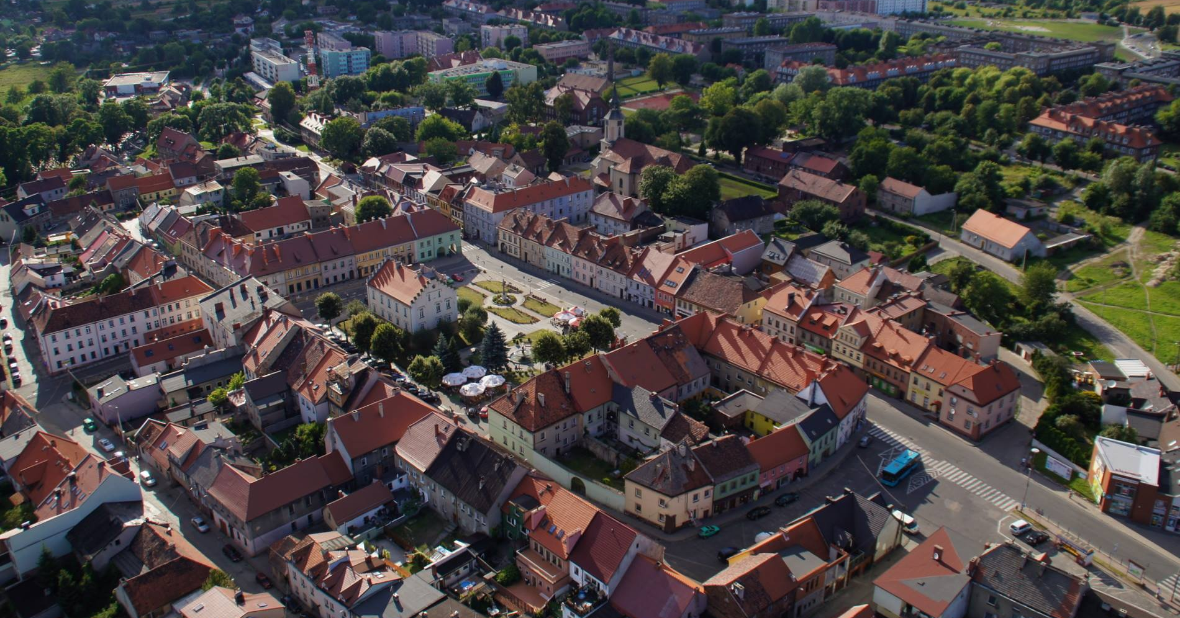
Pyskowice-panorama miasta

Slide 6
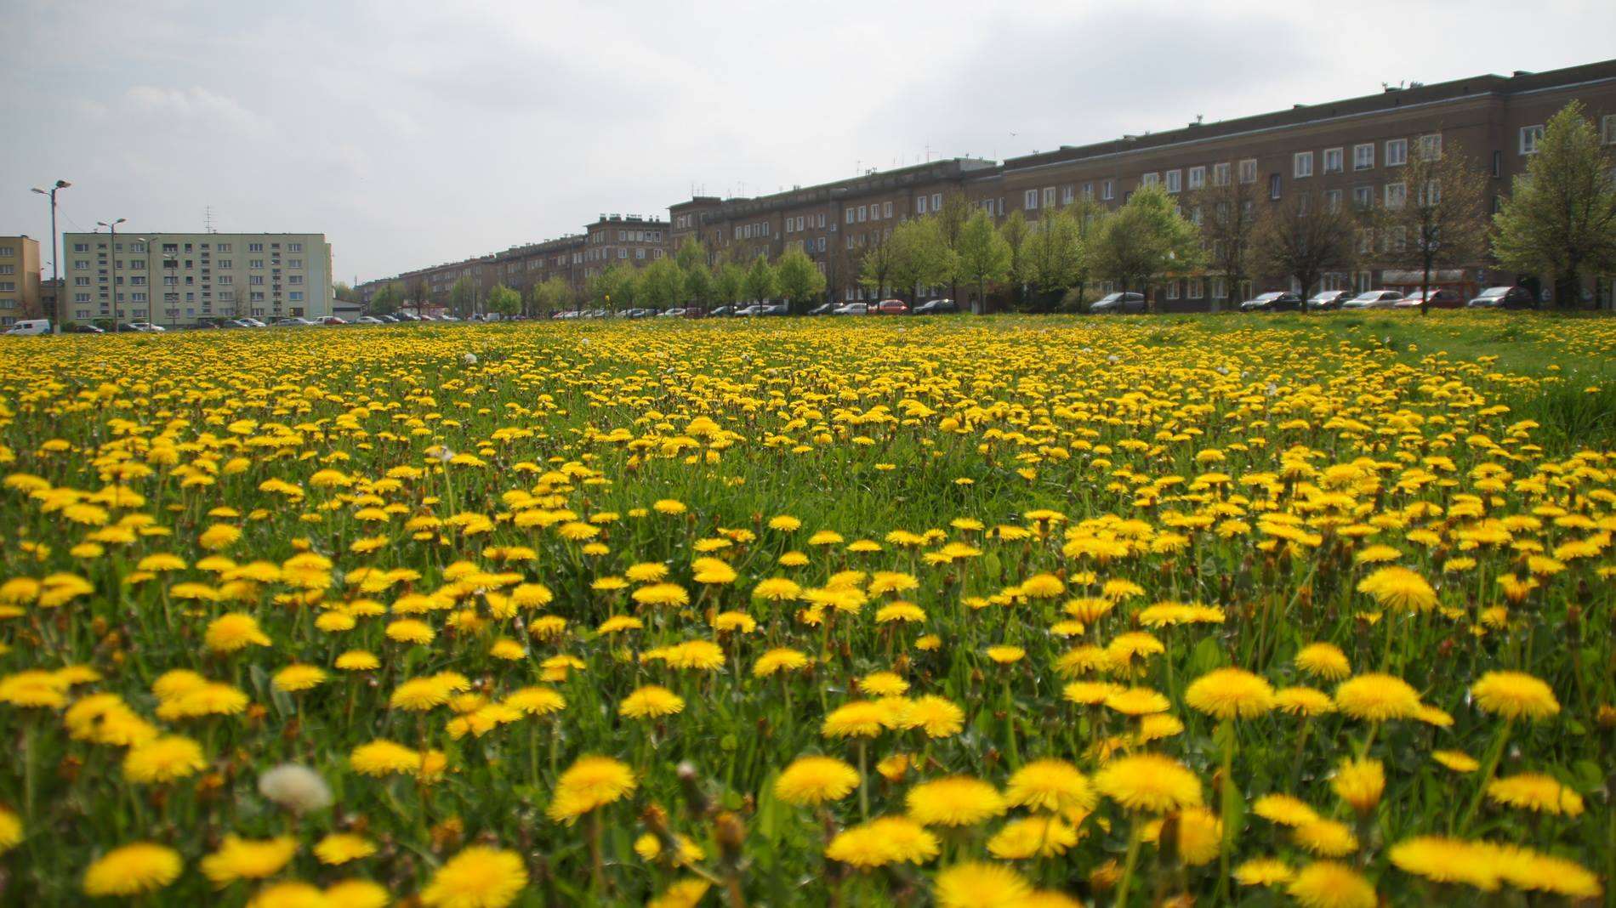
Pyskowice-osiedle

Slide 7
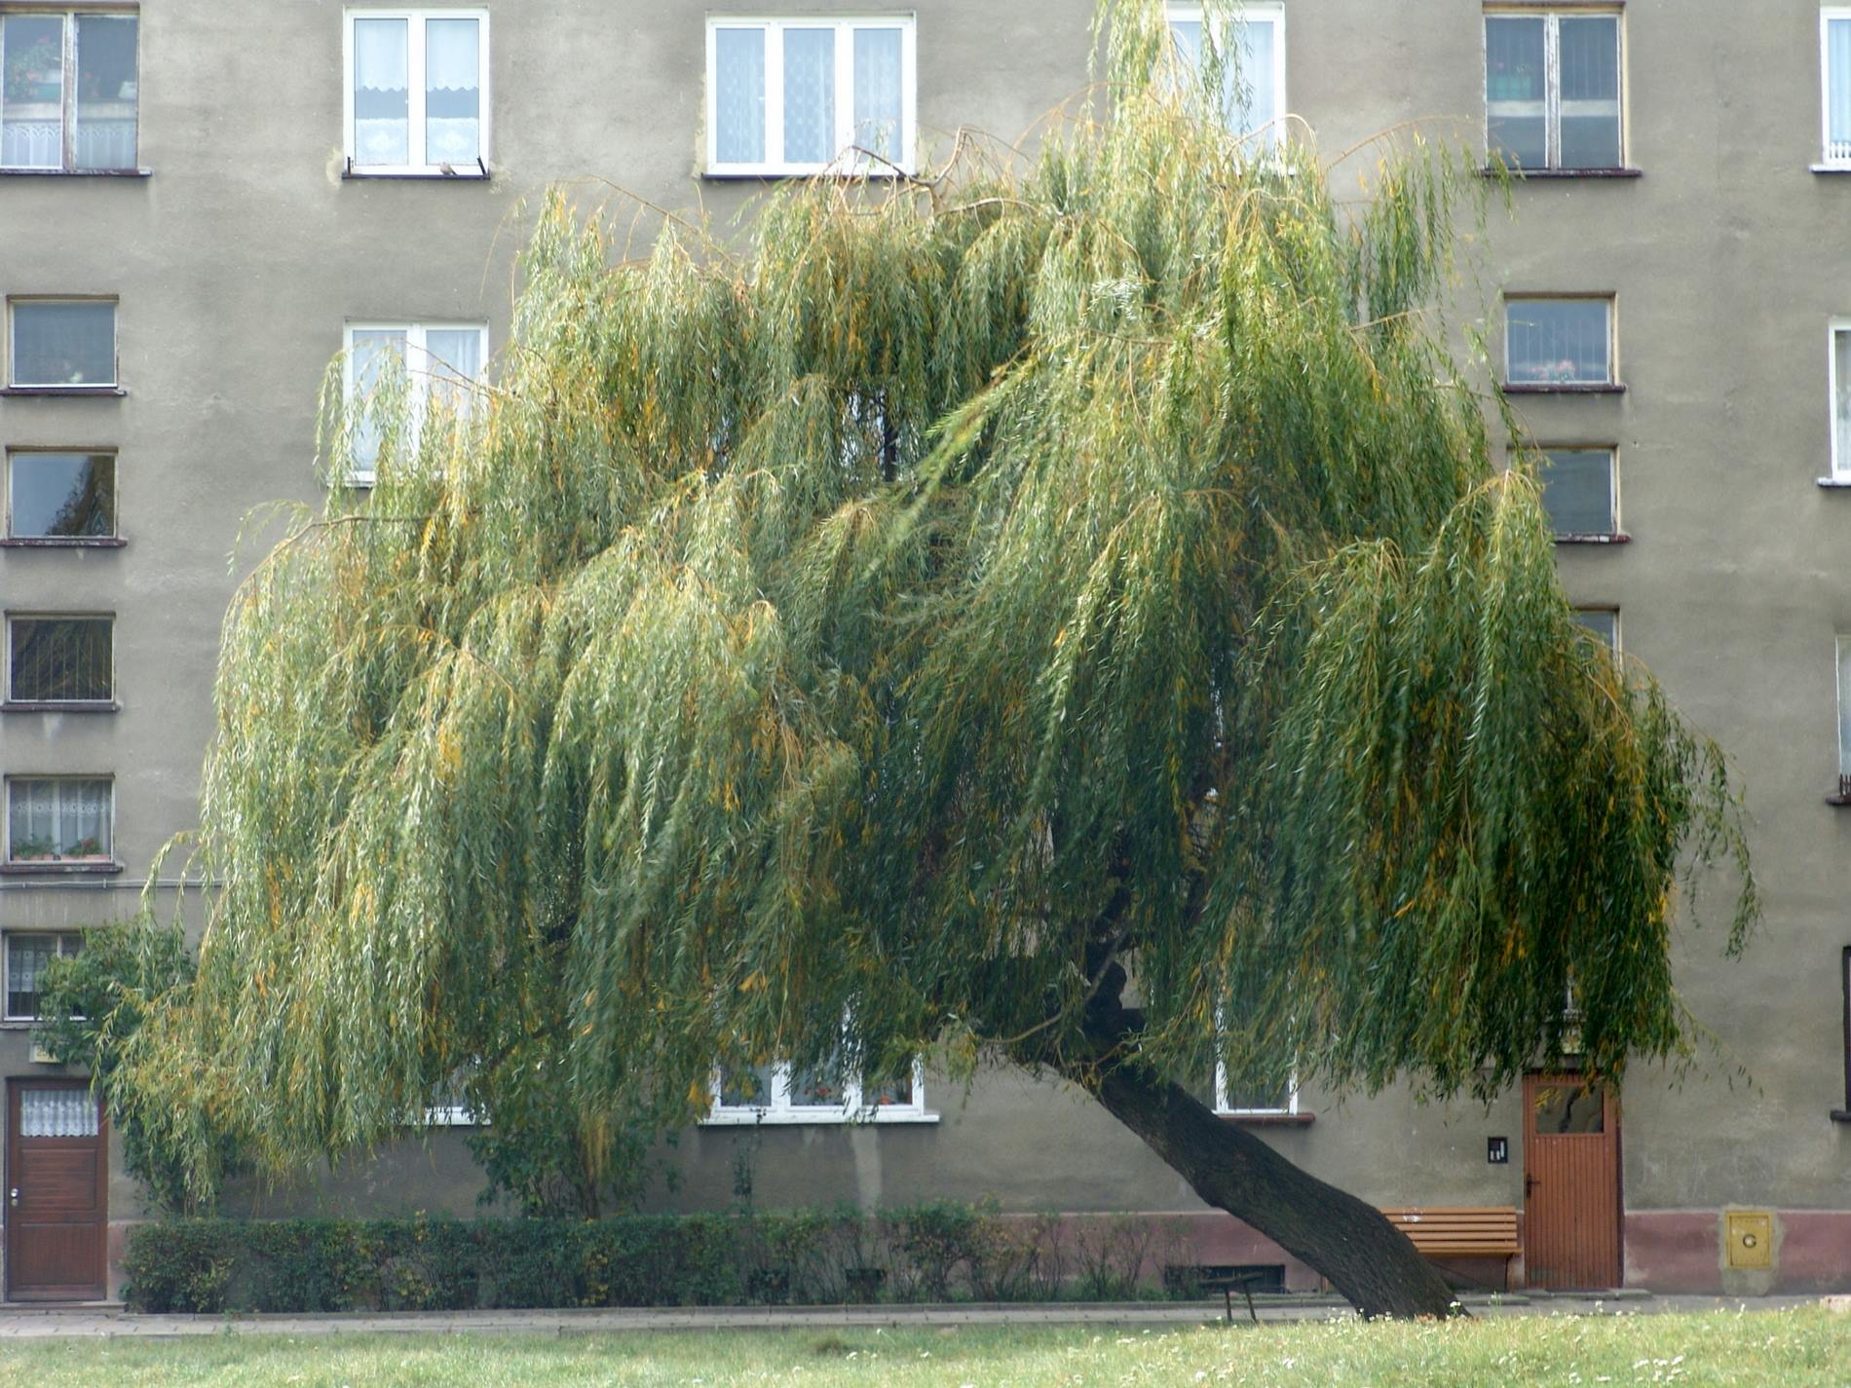
Pyskowice-osiedle

Slide 8
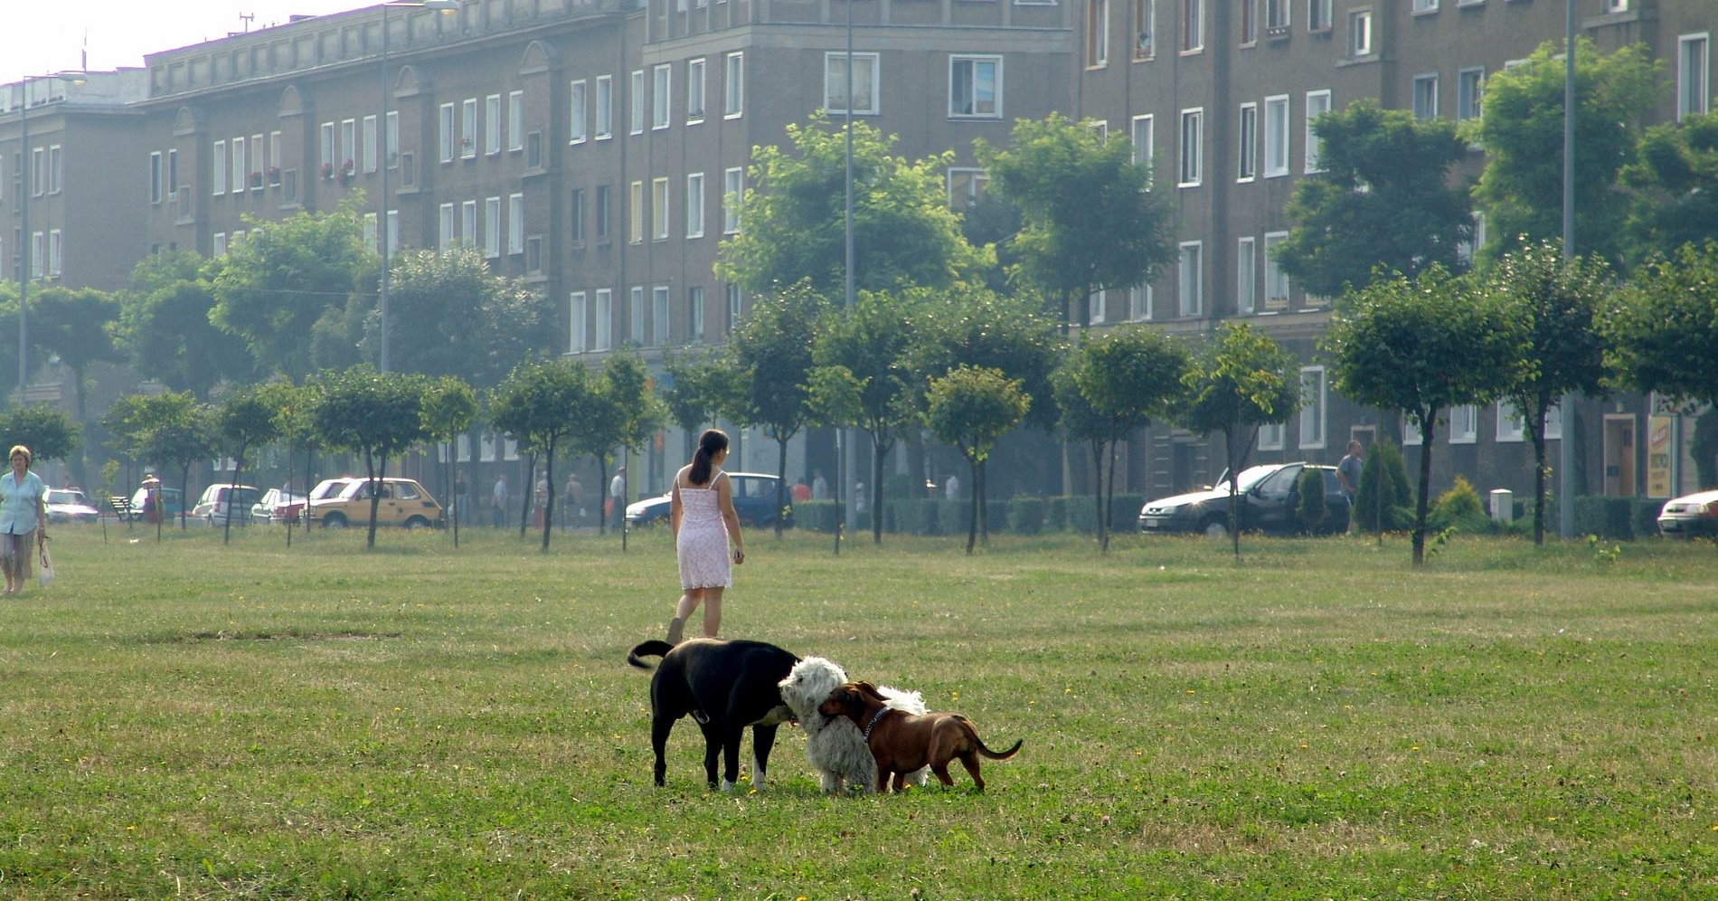
Pyskowice-osiedle

Slide 9
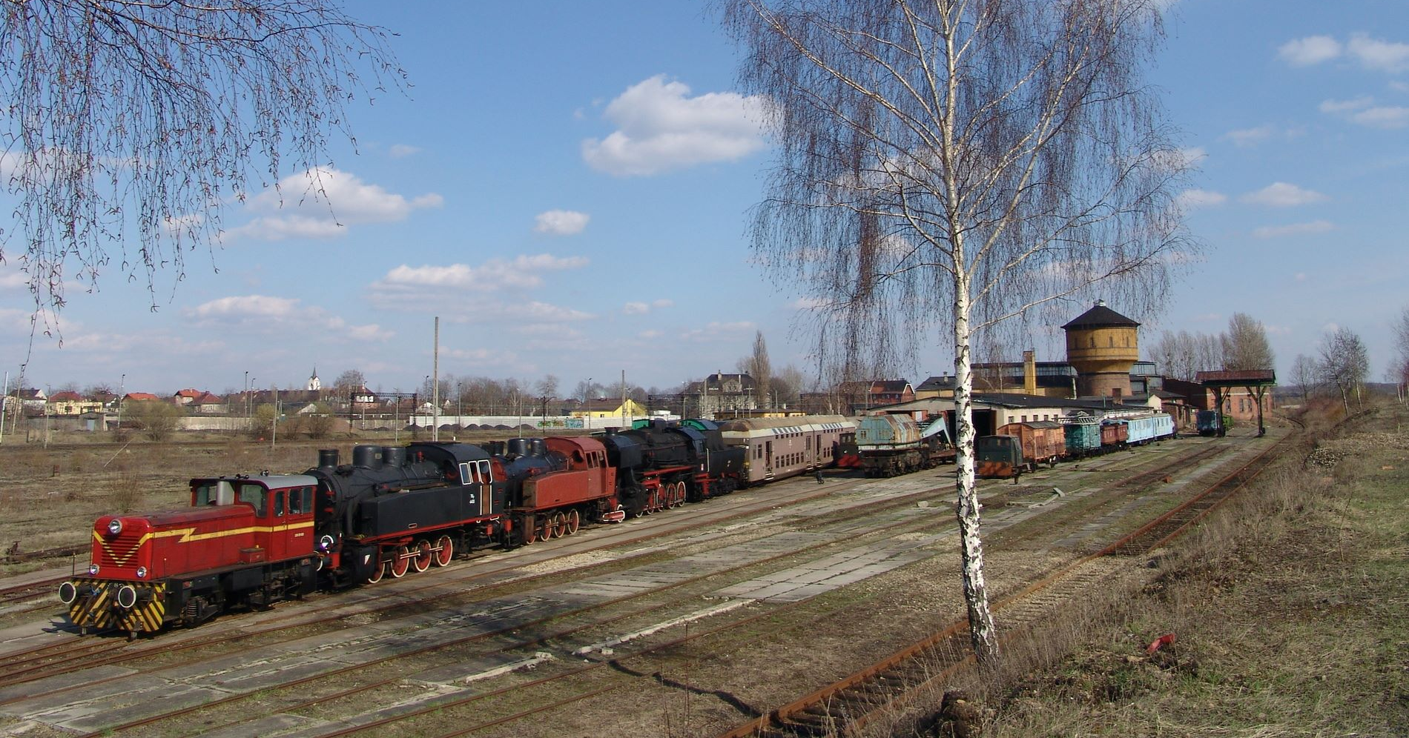
Pyskowice-skansen kolejowy

Slide 10
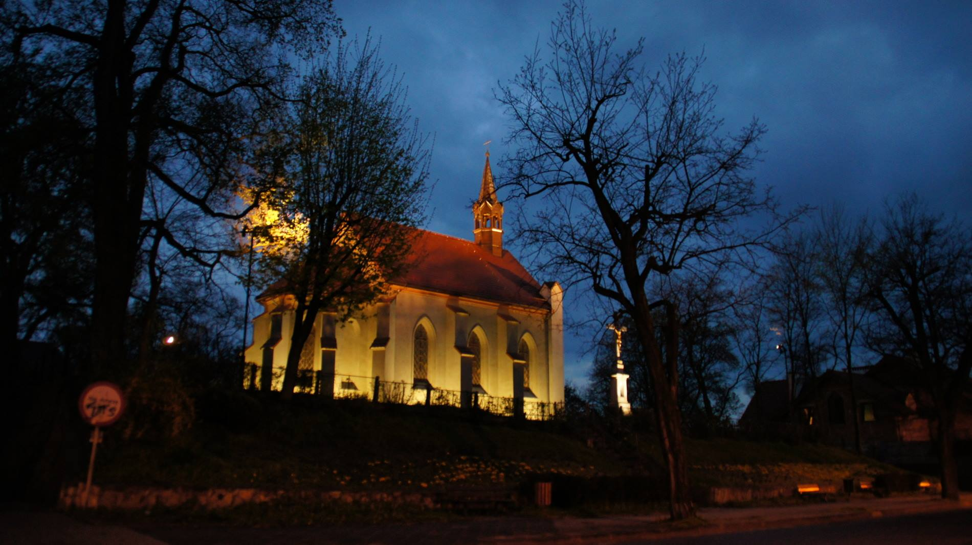
Pyskowice-kościół

Slide 11
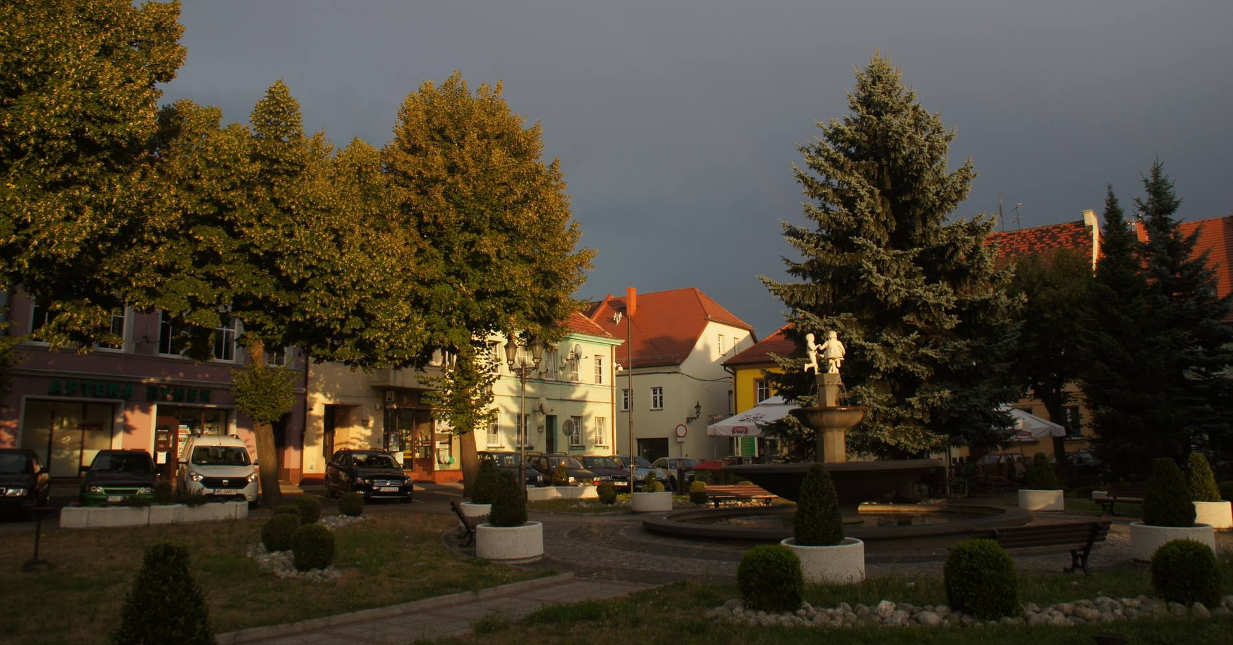
Pyskowice-zabytkowa fontanna

Slide 12
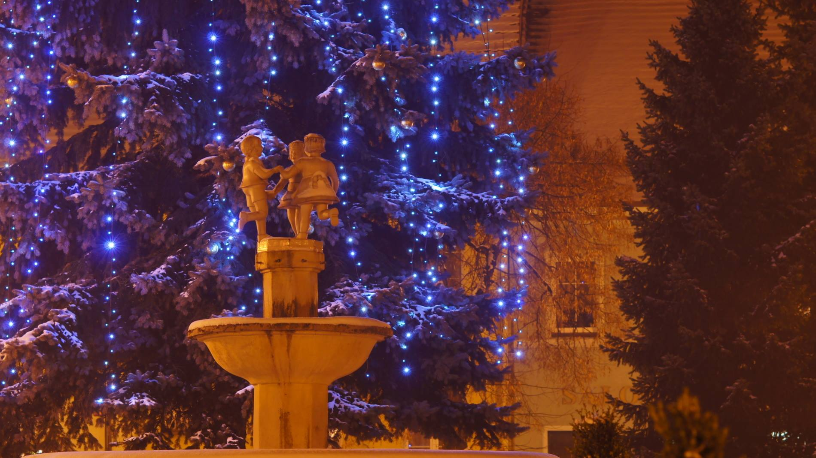
Pyskowice nocą-zabytkowa fontanna

Slide 13
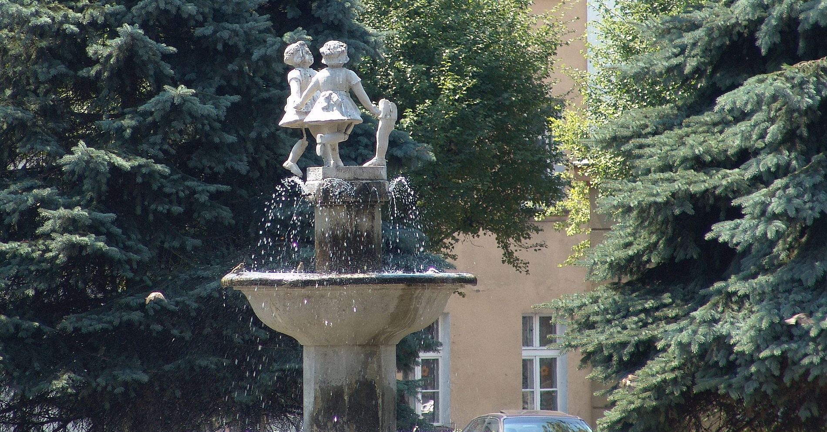
Pyskowice-zabytkowa fontanna

Slide 14
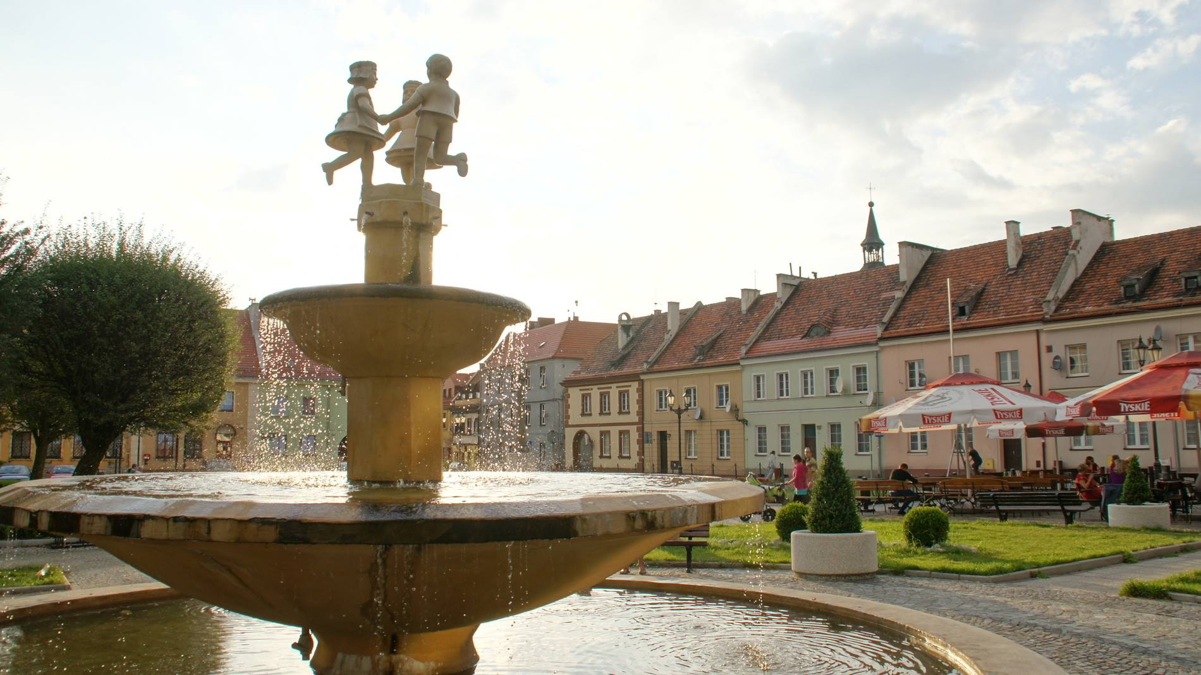
Pyskowice-zabytkowa fontanna

Slide 15
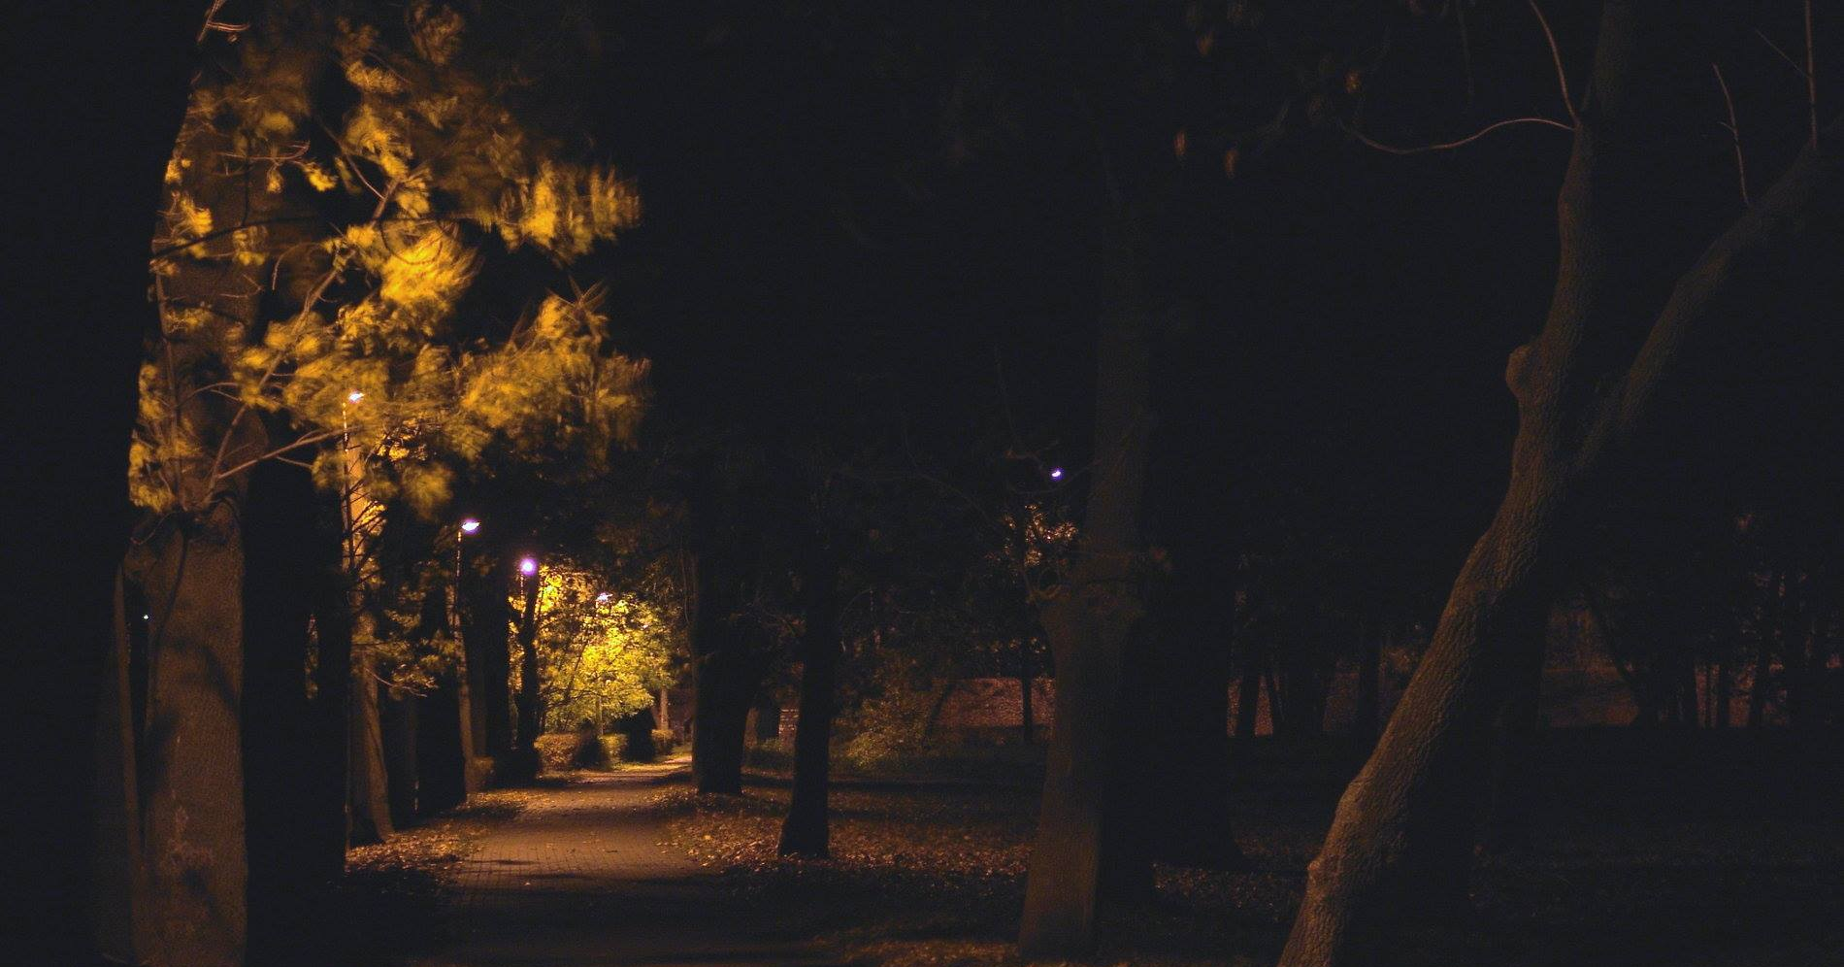
Pyskowice nocą

Slide 16
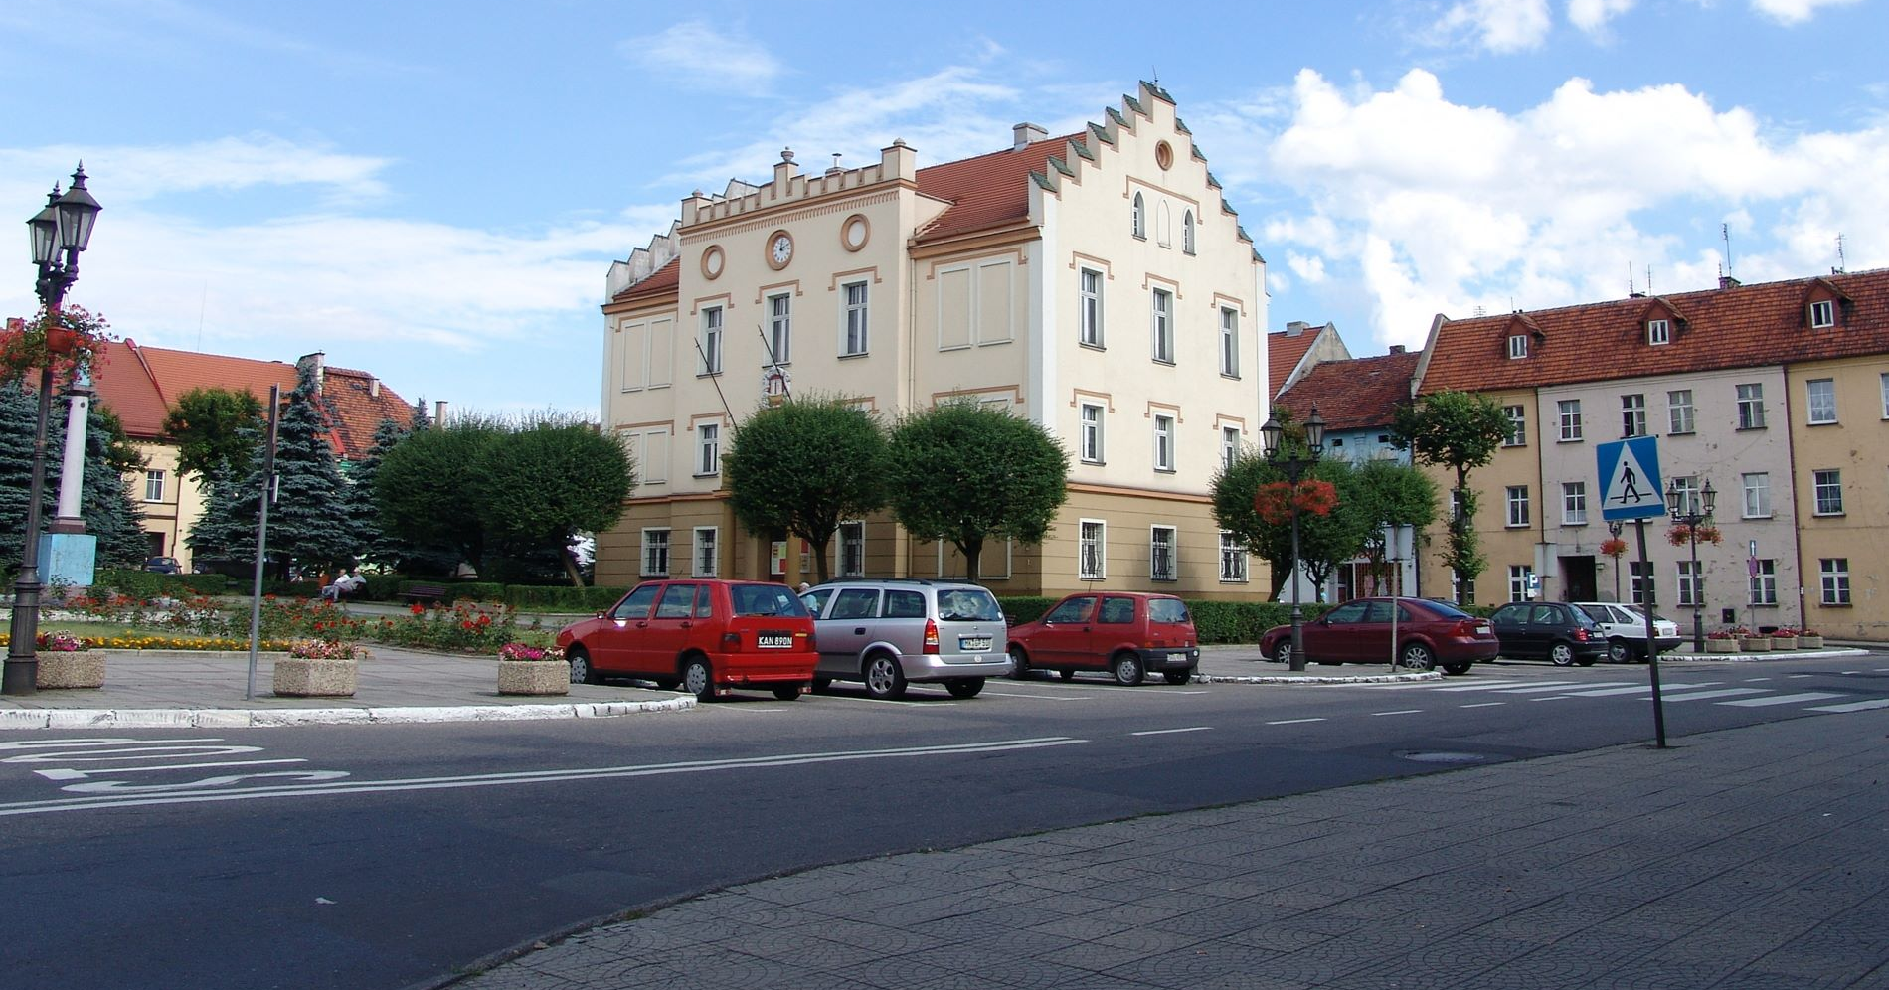
Pyskowice-ratusz

Slide 17
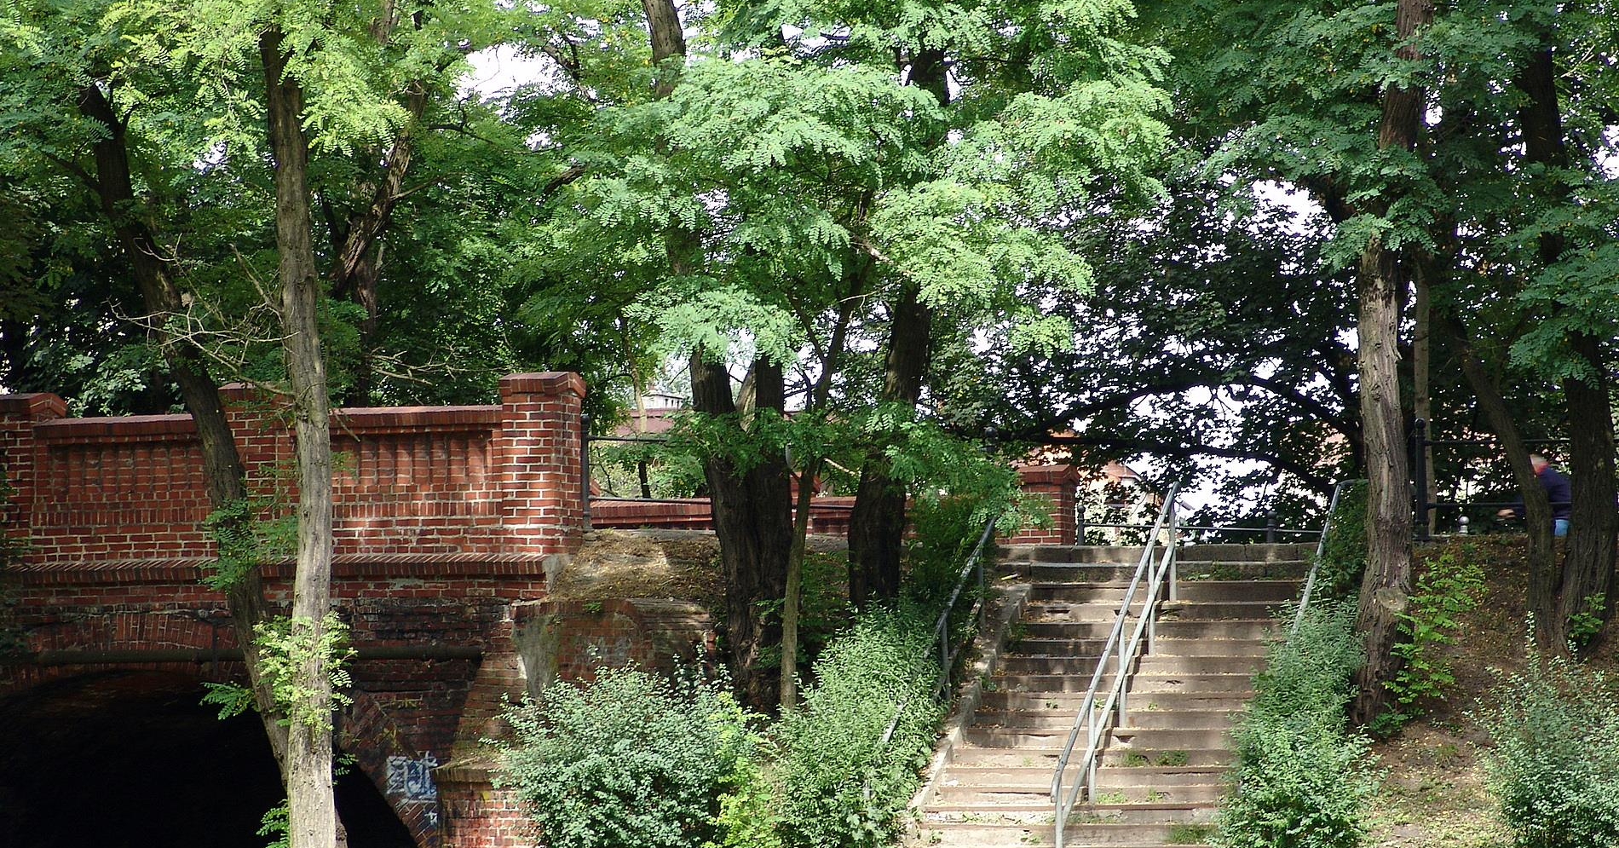
Pyskowice-

Slide 18
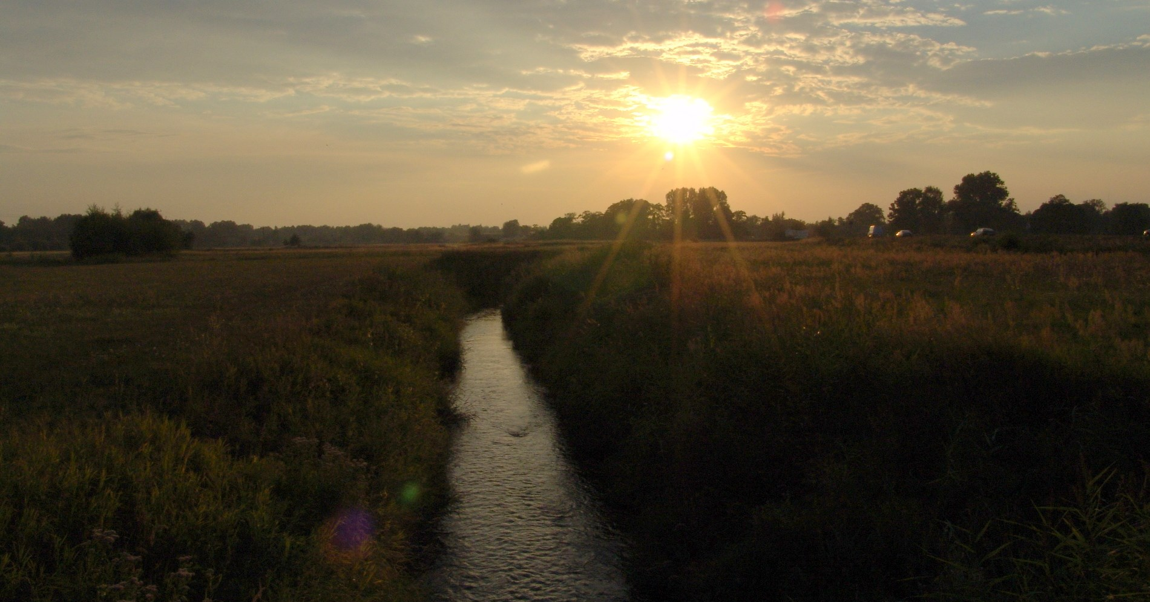
Pyskowice-łono natury

Slide 19
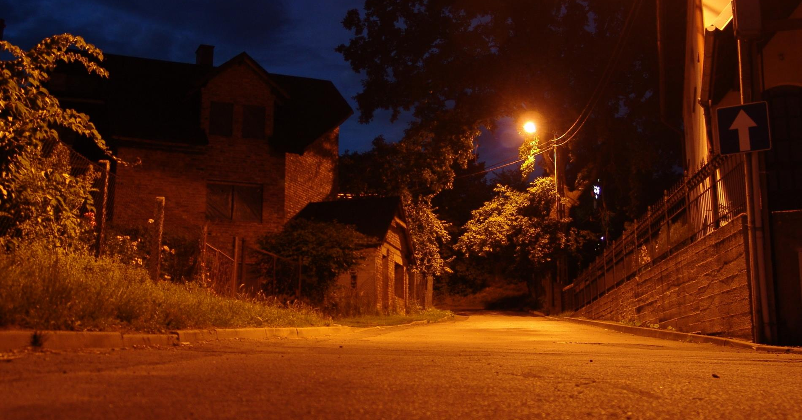
Pyskowice nocą

Slide 20
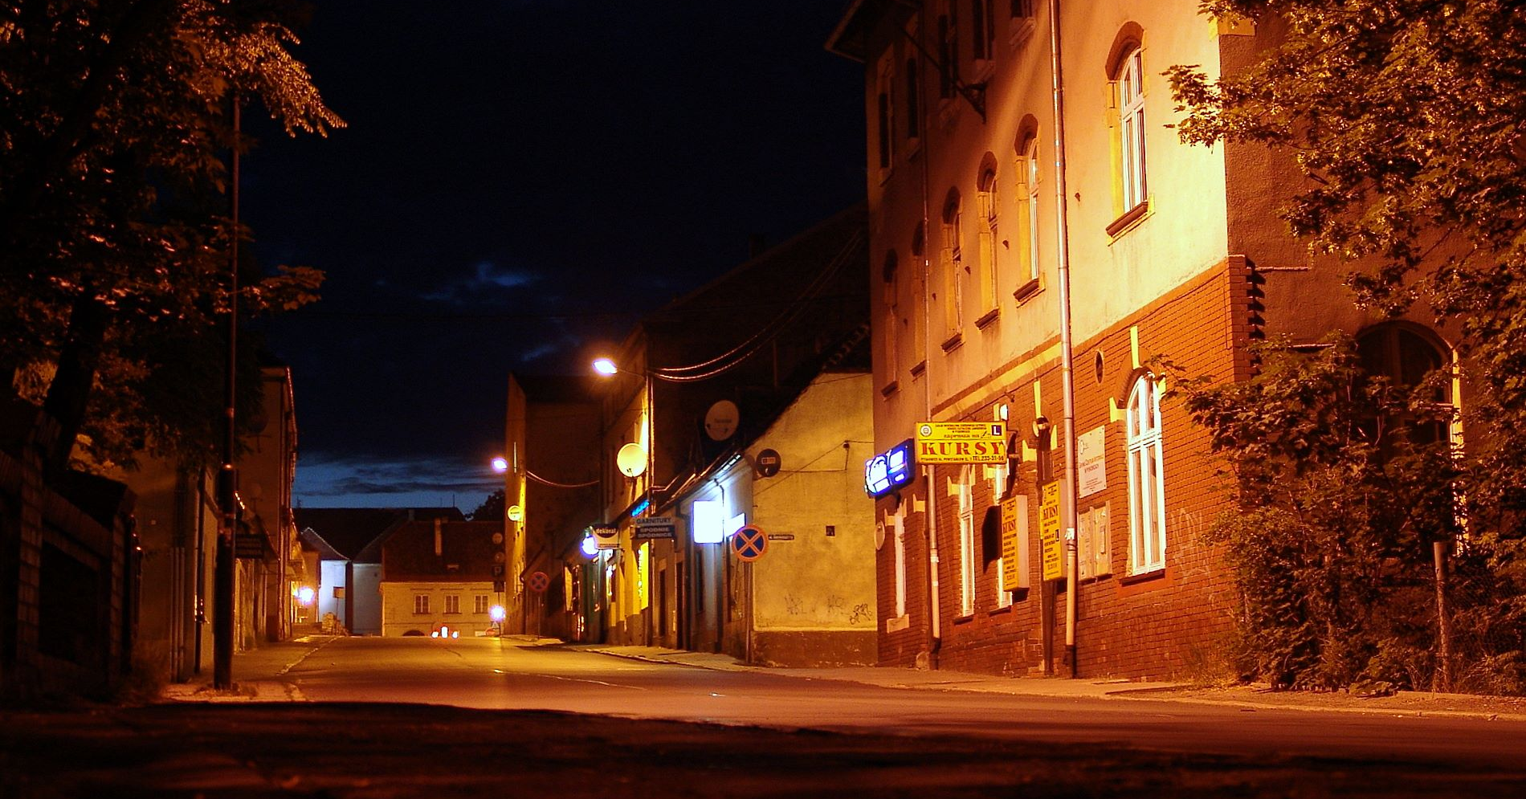
Pyskowice nocą

Slide 21
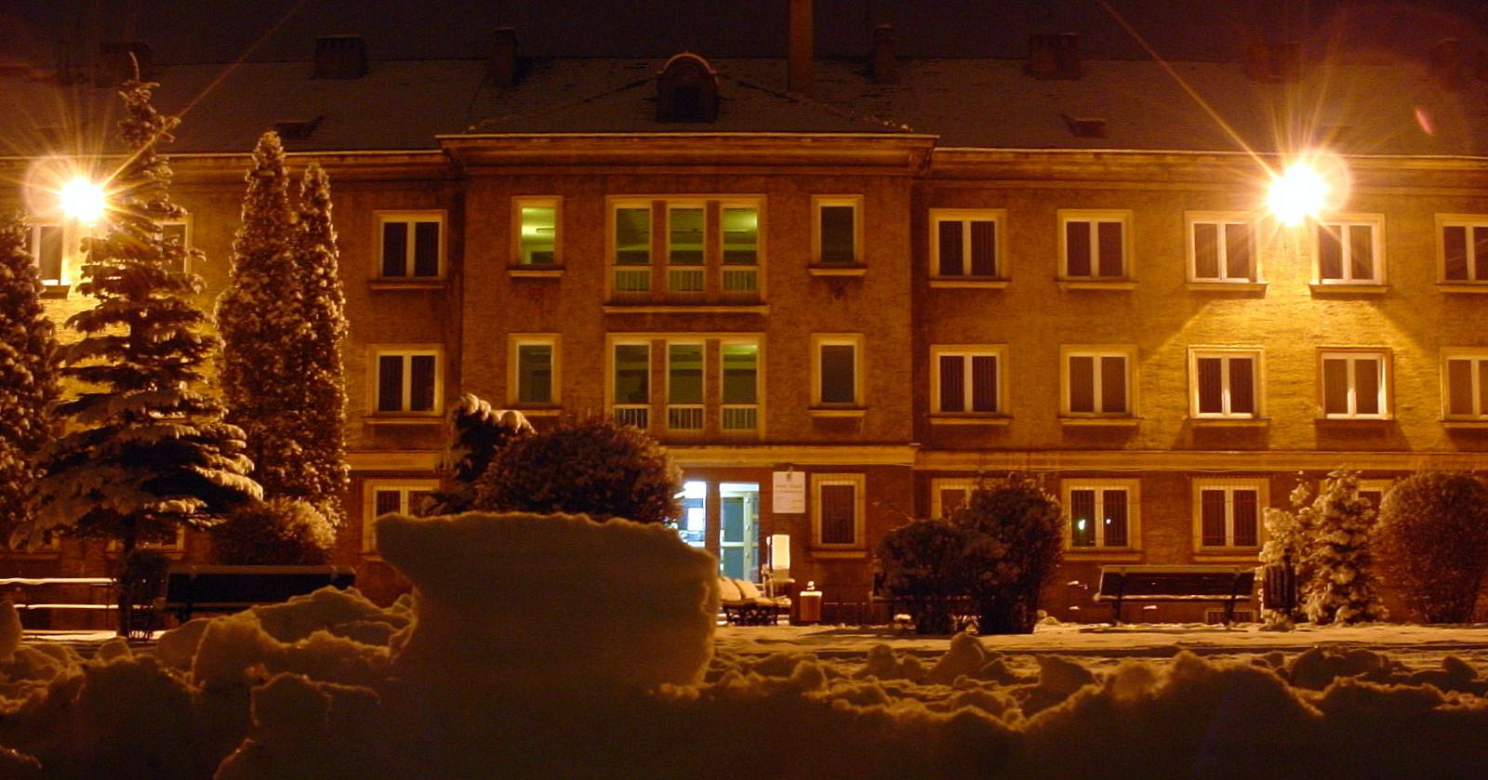
Pyskowice zimą

Slide 22
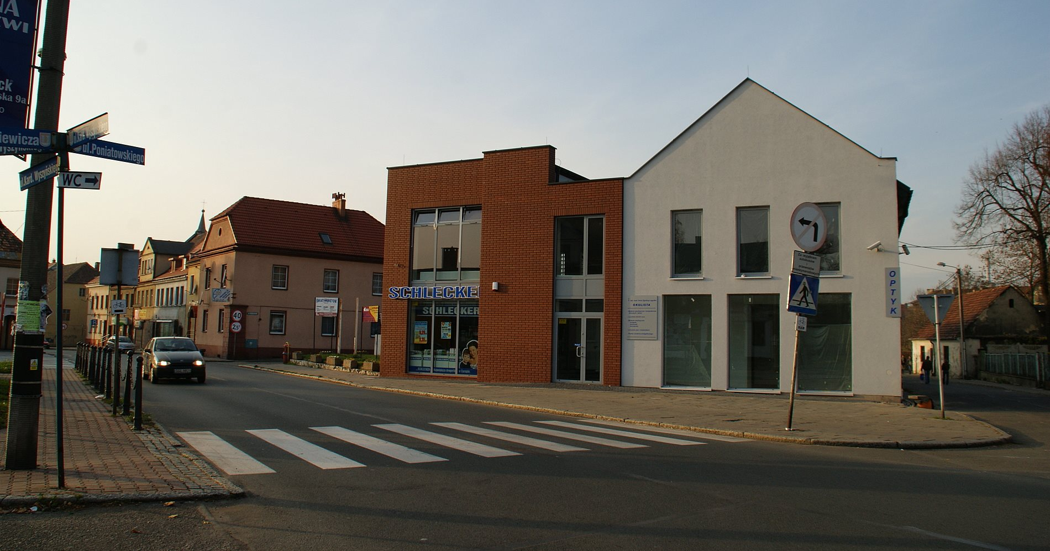
Pyskowice-

Slide 23
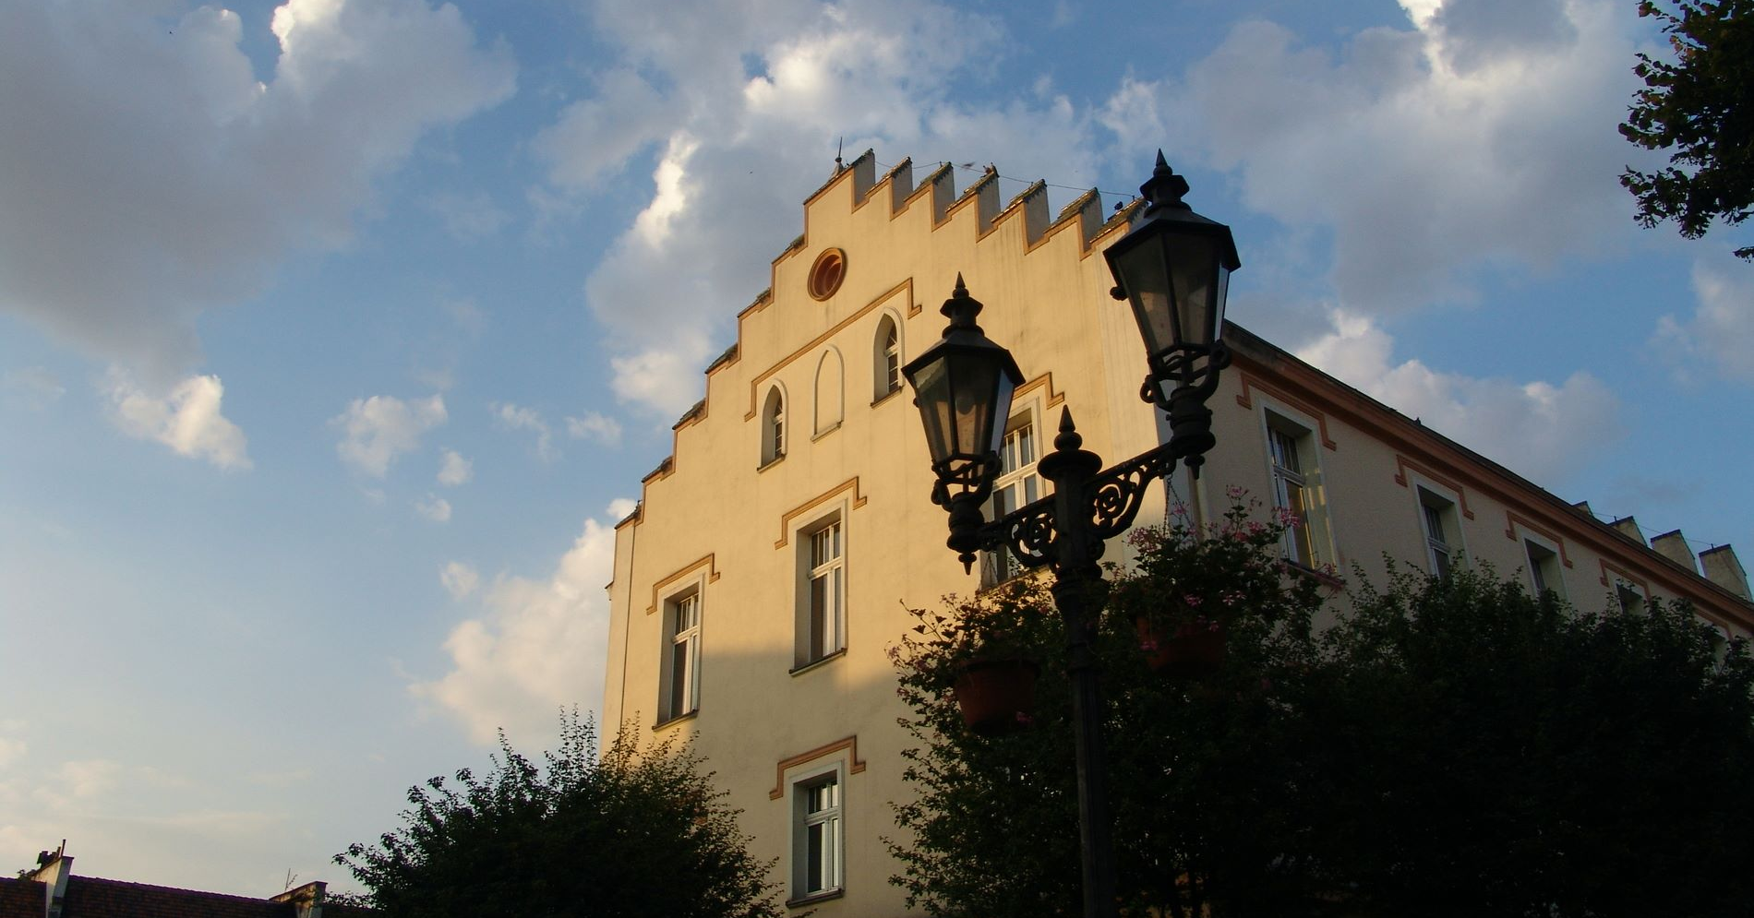
Pyskowice-ratusz

Slide 24
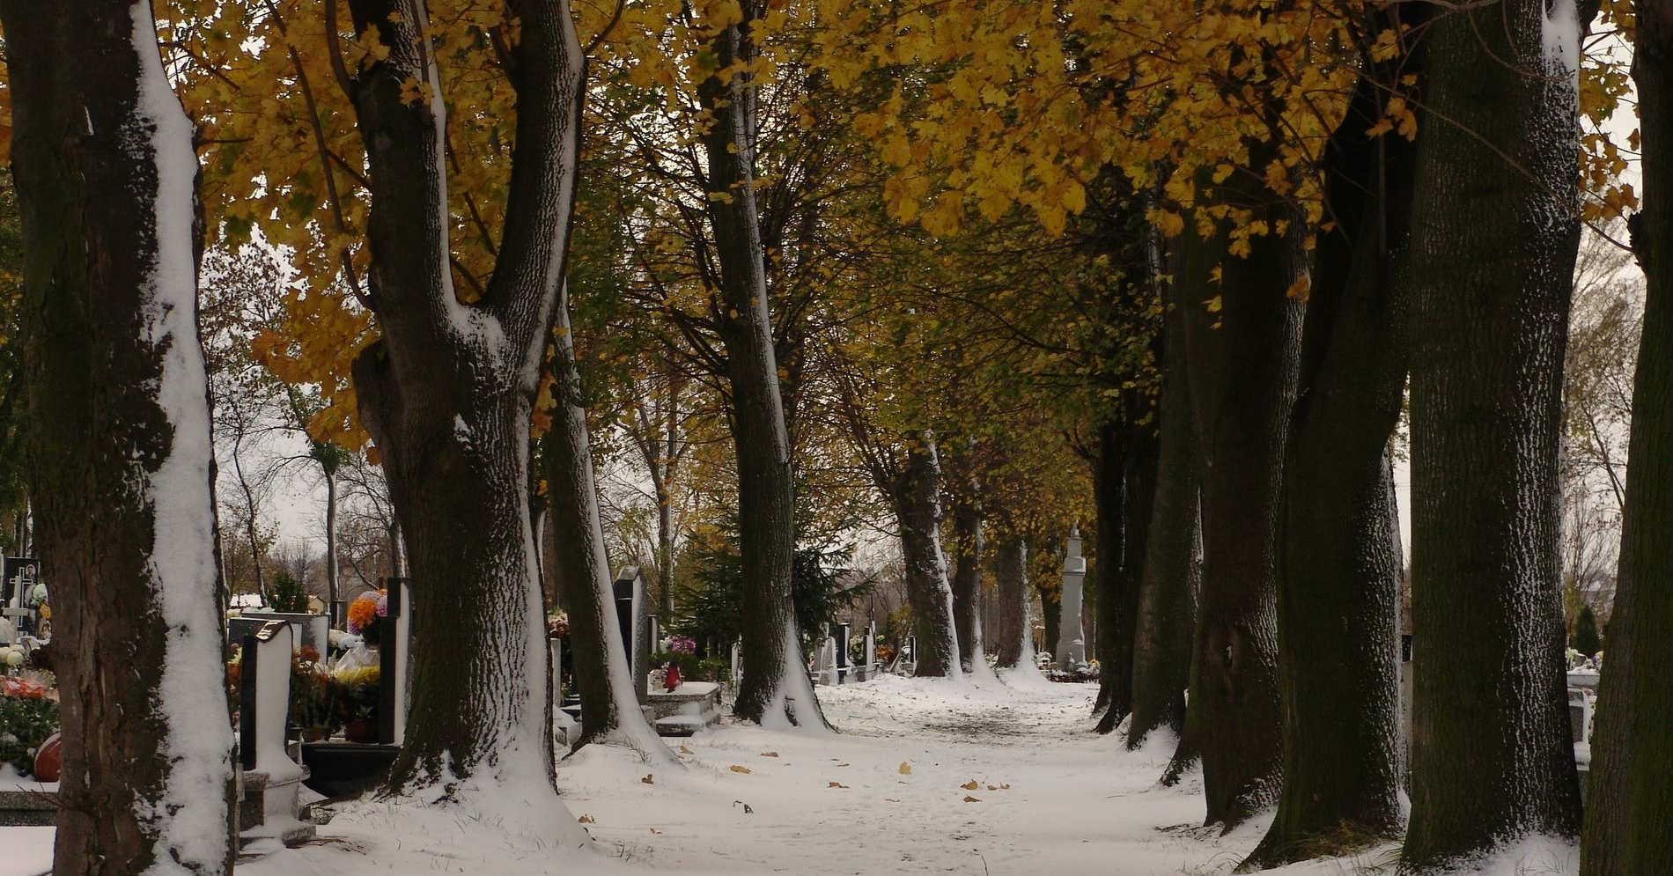
Pyskowice zimą

Slide 25
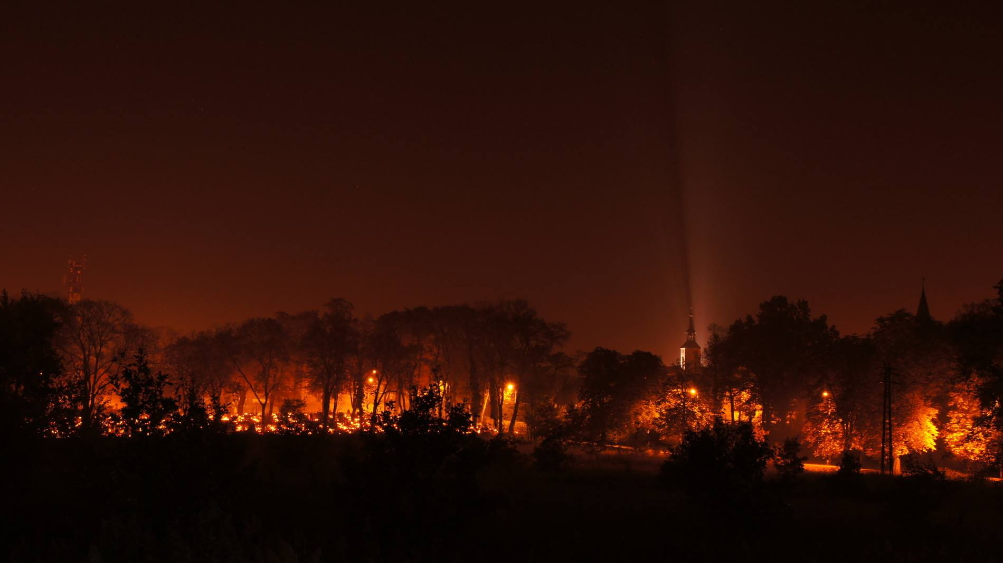
Zapal świeczkę, za tych, których zabrał los

Slide 26
Pyskowice-

Slide 27
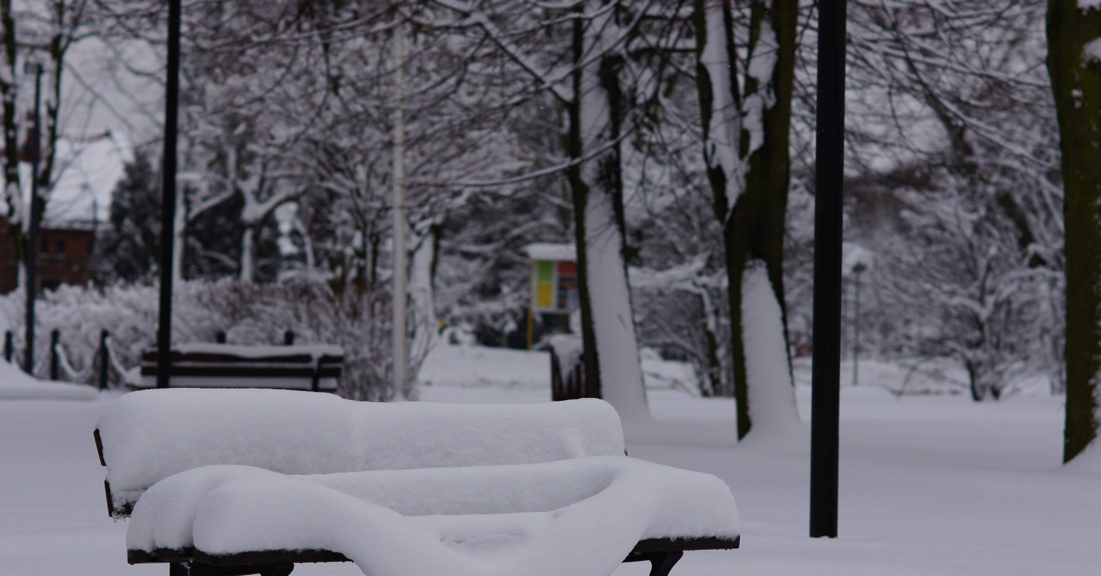
Wędrowcze siądź wygodnie na białym puchu

Slide 28
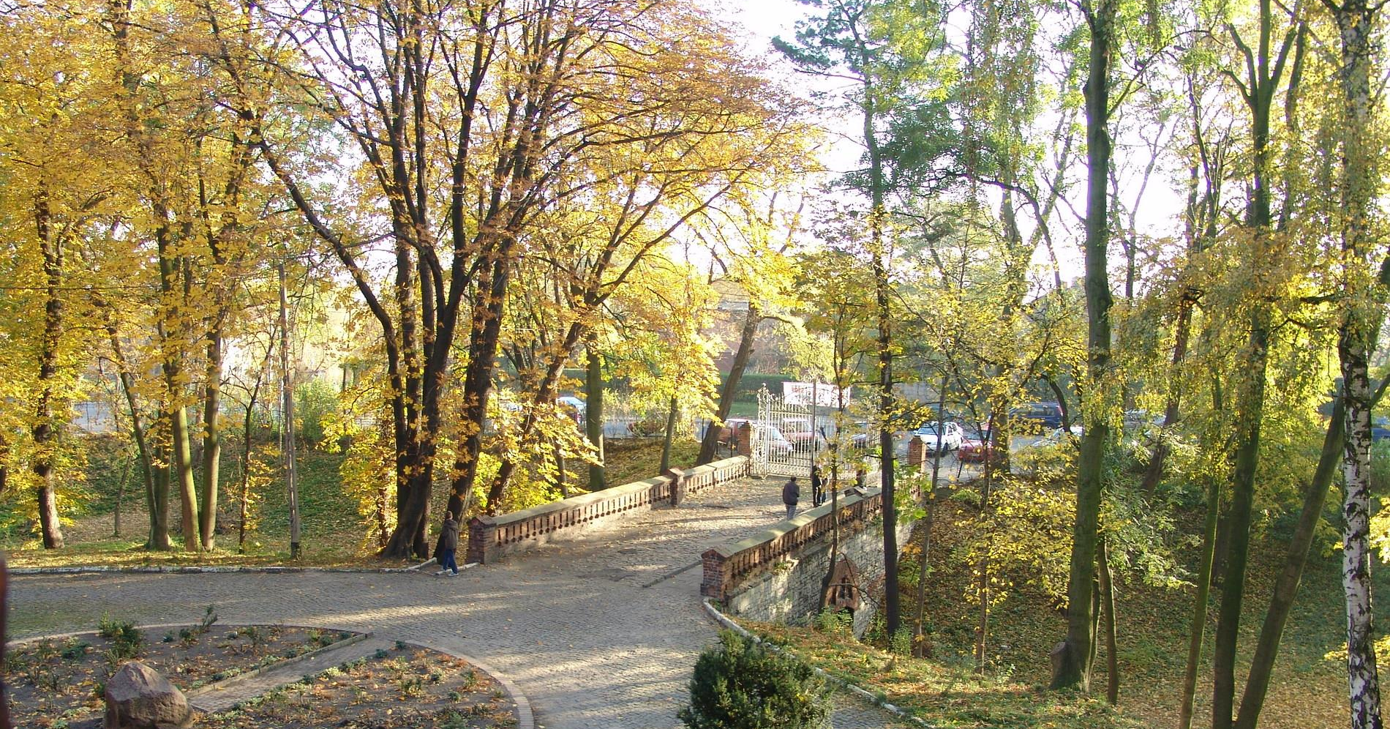
Pyskowice-wiosną. Chce się żyć.

Slide 29
Nasze Pasje

Slide 30
Mamy różne hobby zainteresowania ale najpierw bieganina od samego rana znajdujemy jednak czas na czytanie, bieganie i malowanie bo takie właśnie są te nasze przemiłe Panie.

Slide 31
ANNA

Slide 32
Kocham kwiaty, dobrą muzykę i taniec

Slide 33
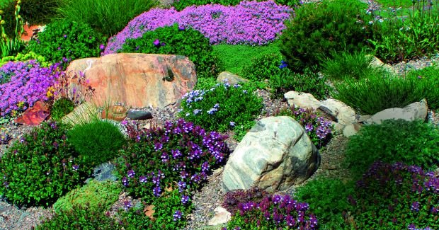

Slide 35
Po pracy w ogródku siadam do komputera i spontanicznie, bez pakowania bagaży wybrałam się na wirtualną wycieczkę do Wiednia

Slide 36
Wiedeń

Slide 37
BARBARA

Slide 38
Kocham ludzi, grupowe spotkania, tańce, muzykę, zabawę i jazdę samochodem. Tym razem wybrałam jazdę parowozem.

Slide 39
Pyskowice

Slide 40
Pyskowice

Slide 41
DANUTA

Slide 42
Moje hobby to szydełkowanie, zdrowa kuchnia owocowo-warzywna, ziołolecznictwo, podróże.
Nadal ciekawa świata i ludzi. Paryż, Wiedeń nie jest mi obcy

Slide 43
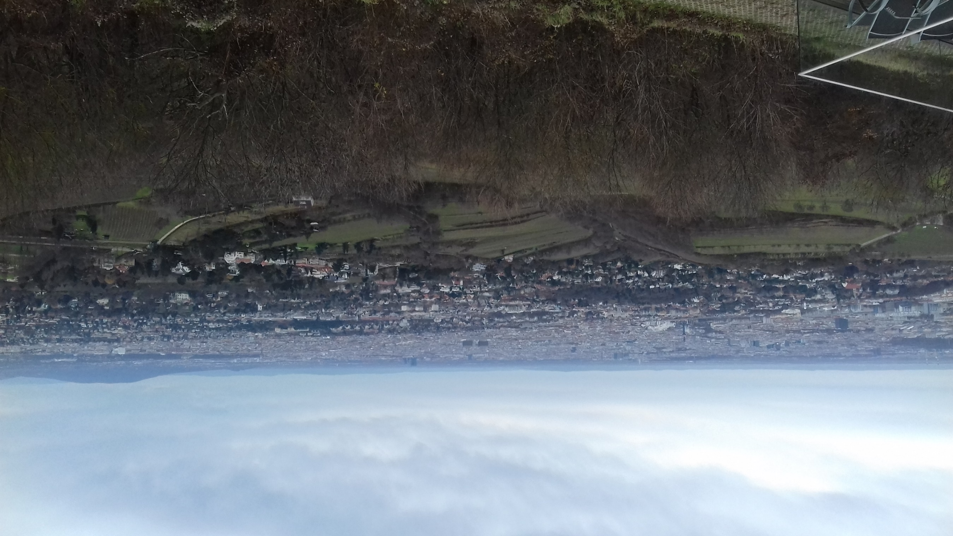
Panorama Wiednia

Slide 44
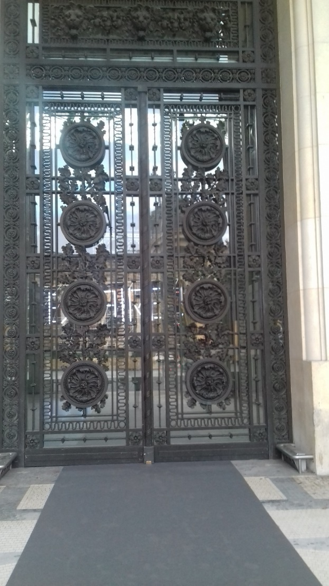
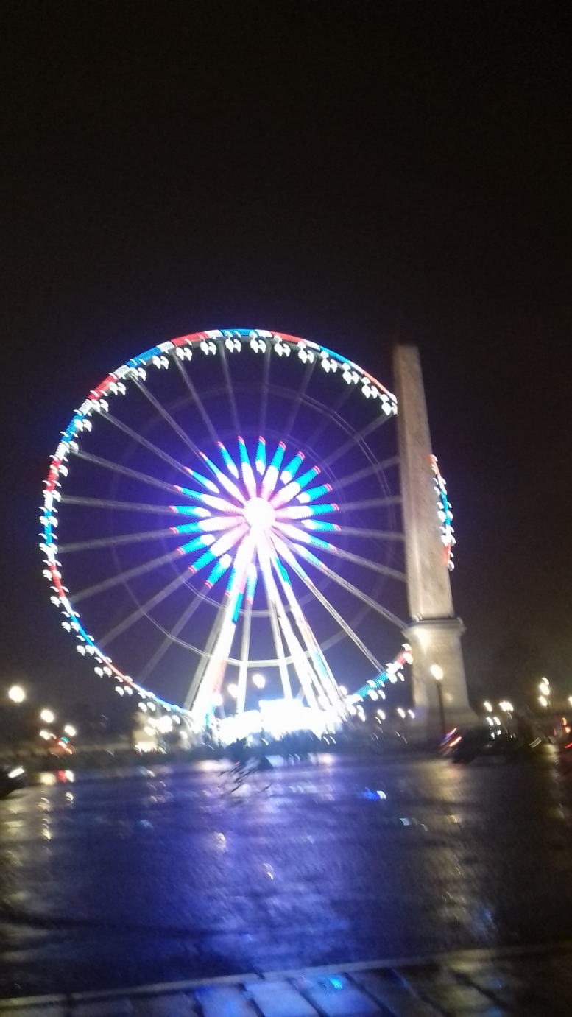
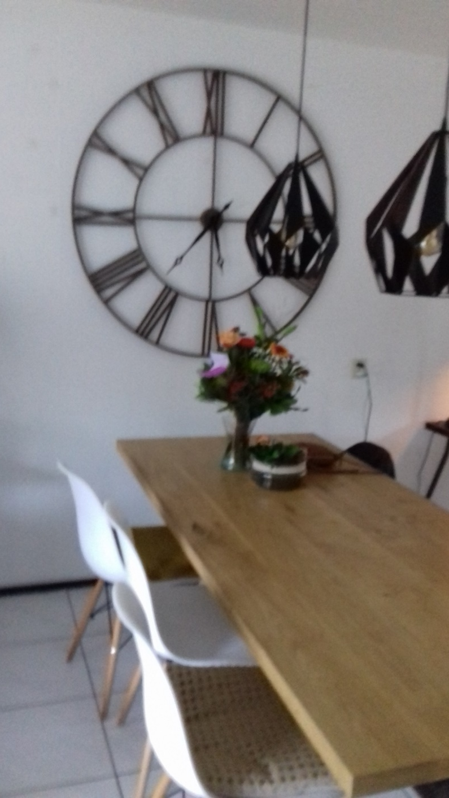
Paryż

Slide 45
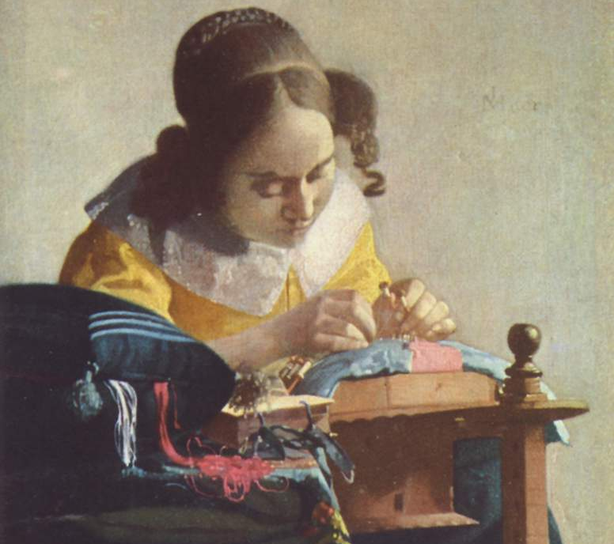
Koronkarka z Paryża

Slide 46
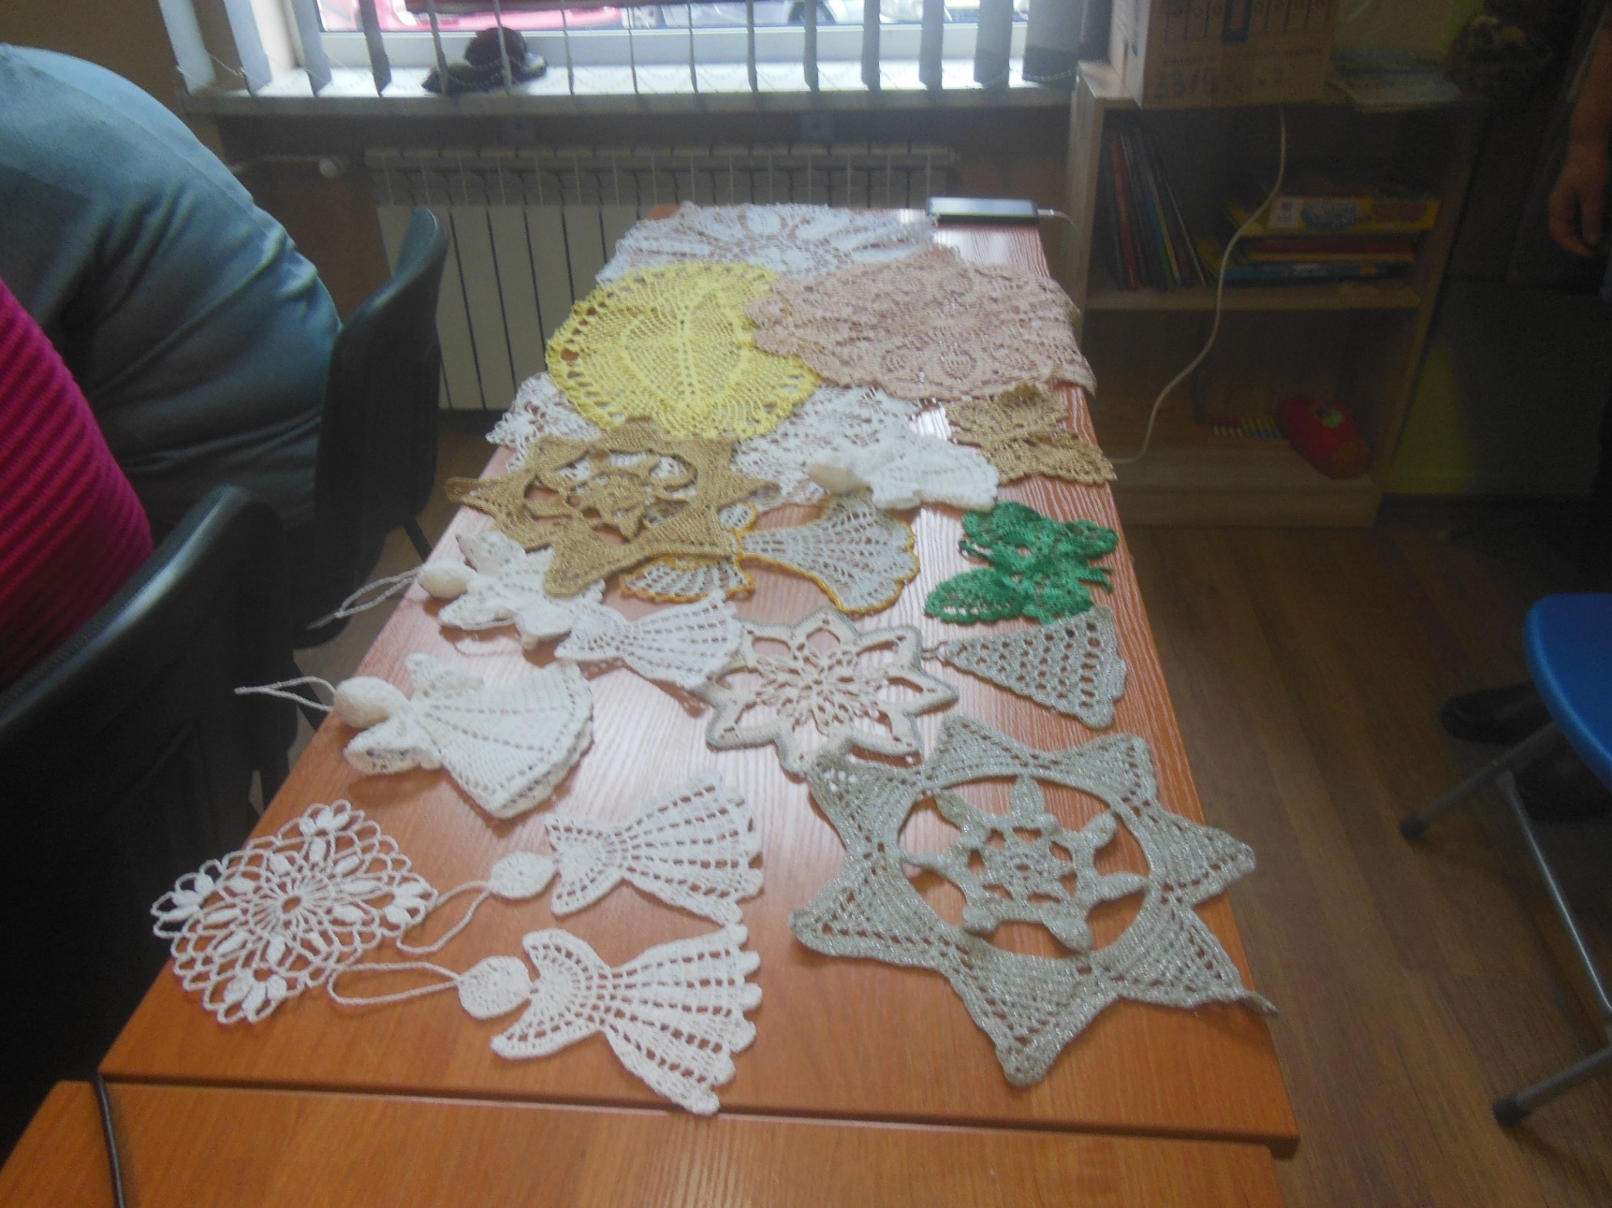
Koronkarka z Pyskowic

Slide 47
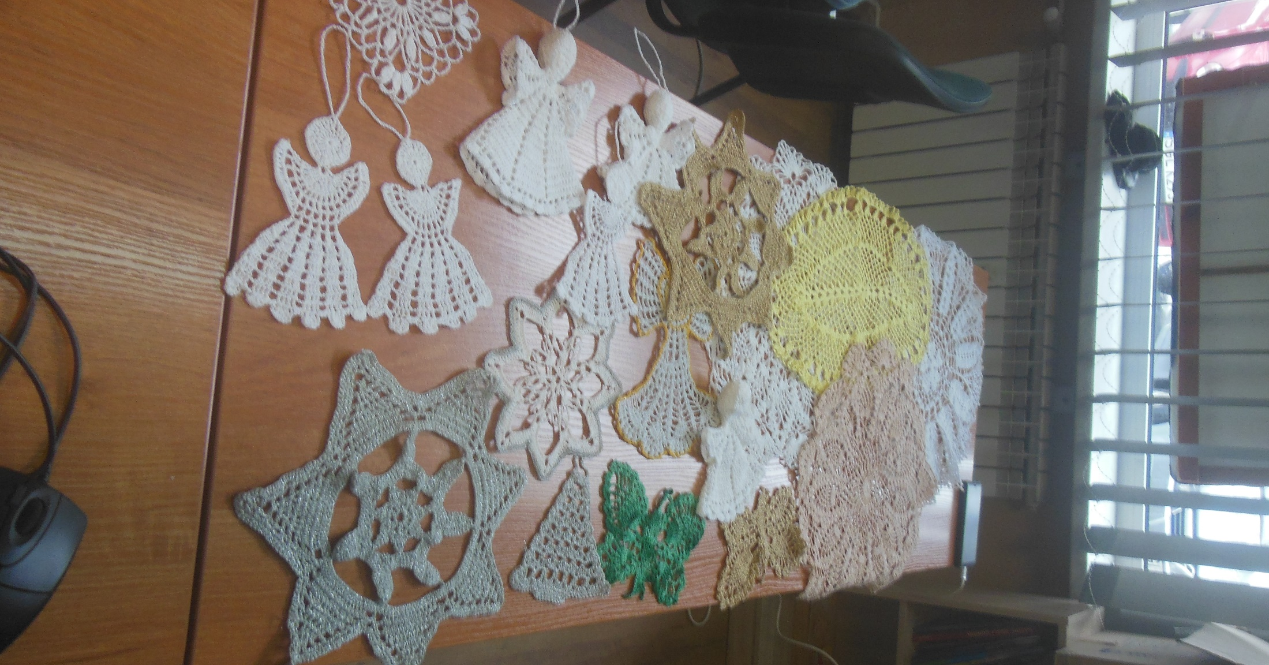

Slide 48
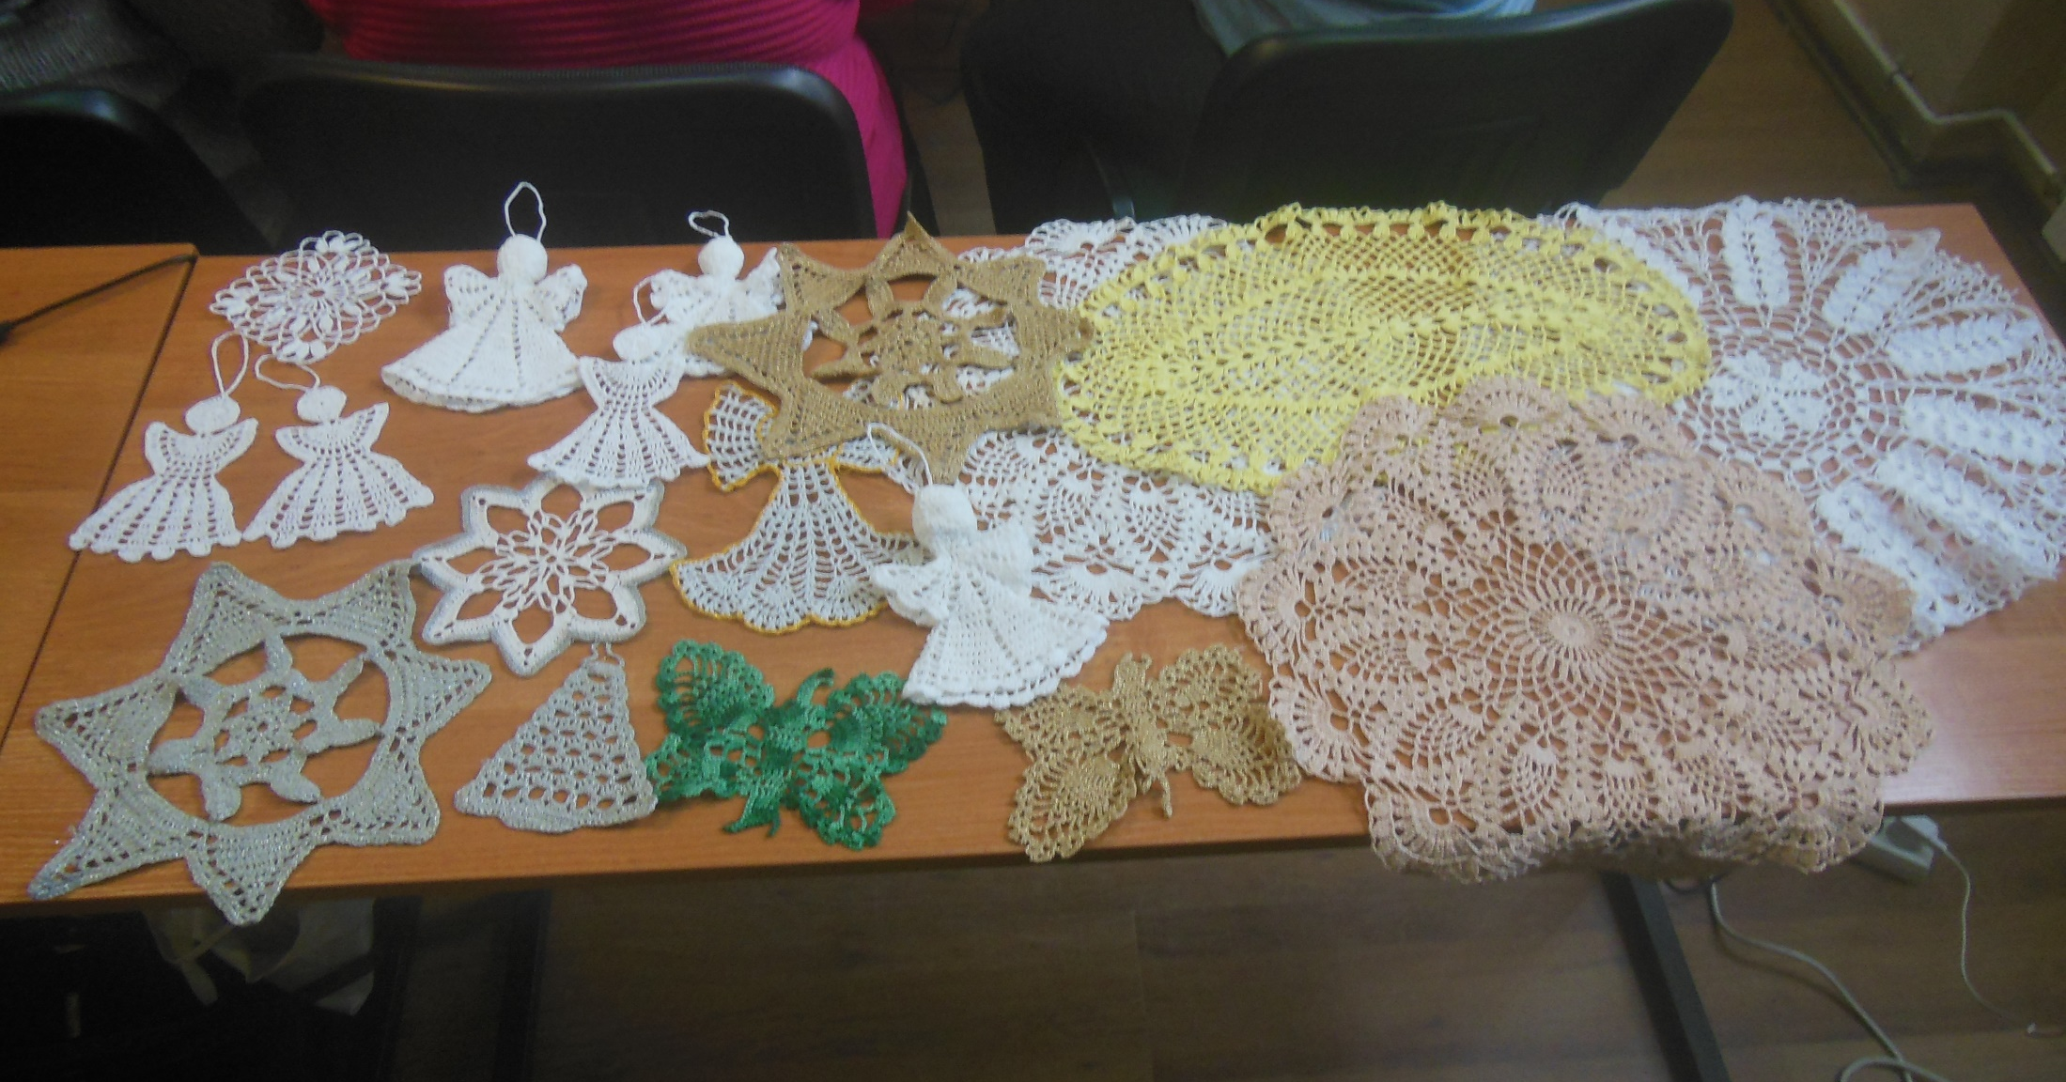

Slide 49
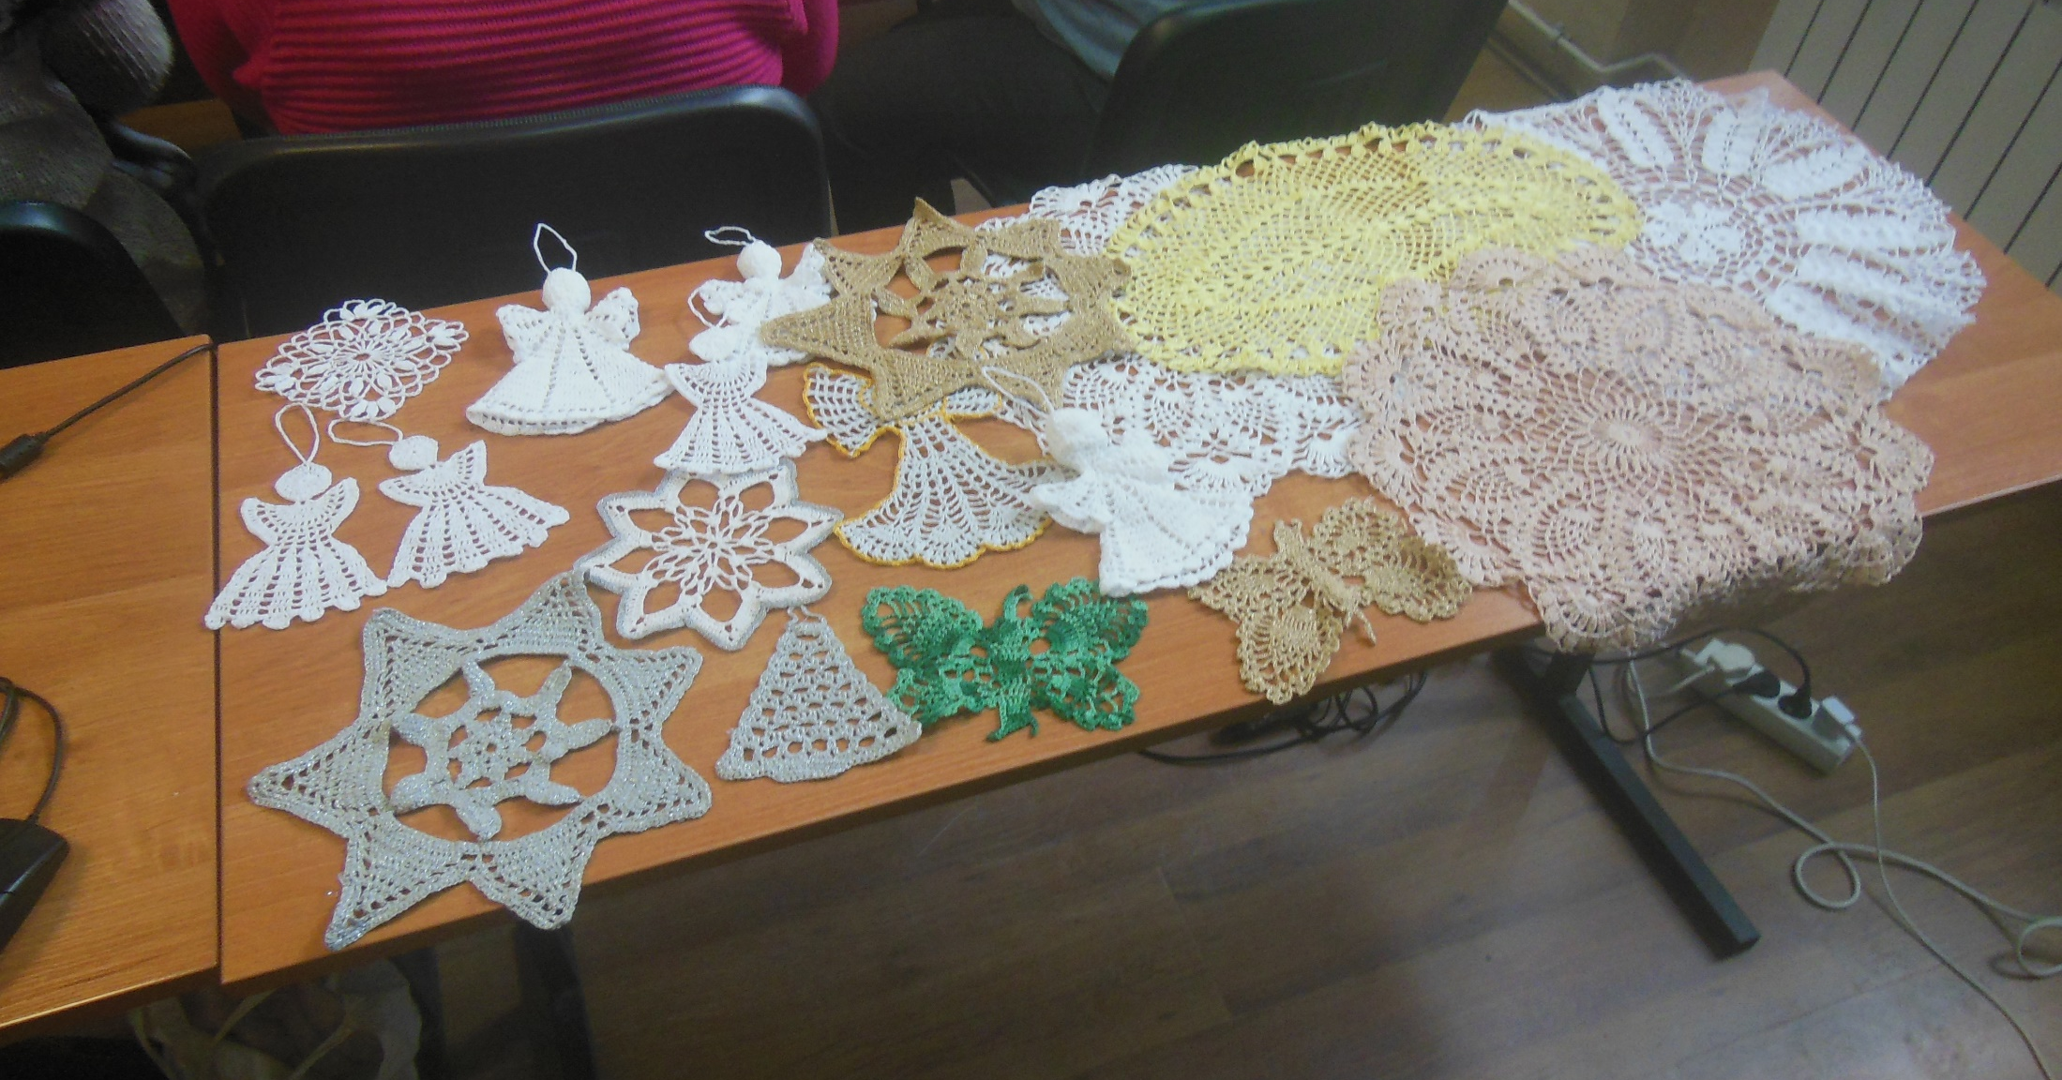

Slide 50
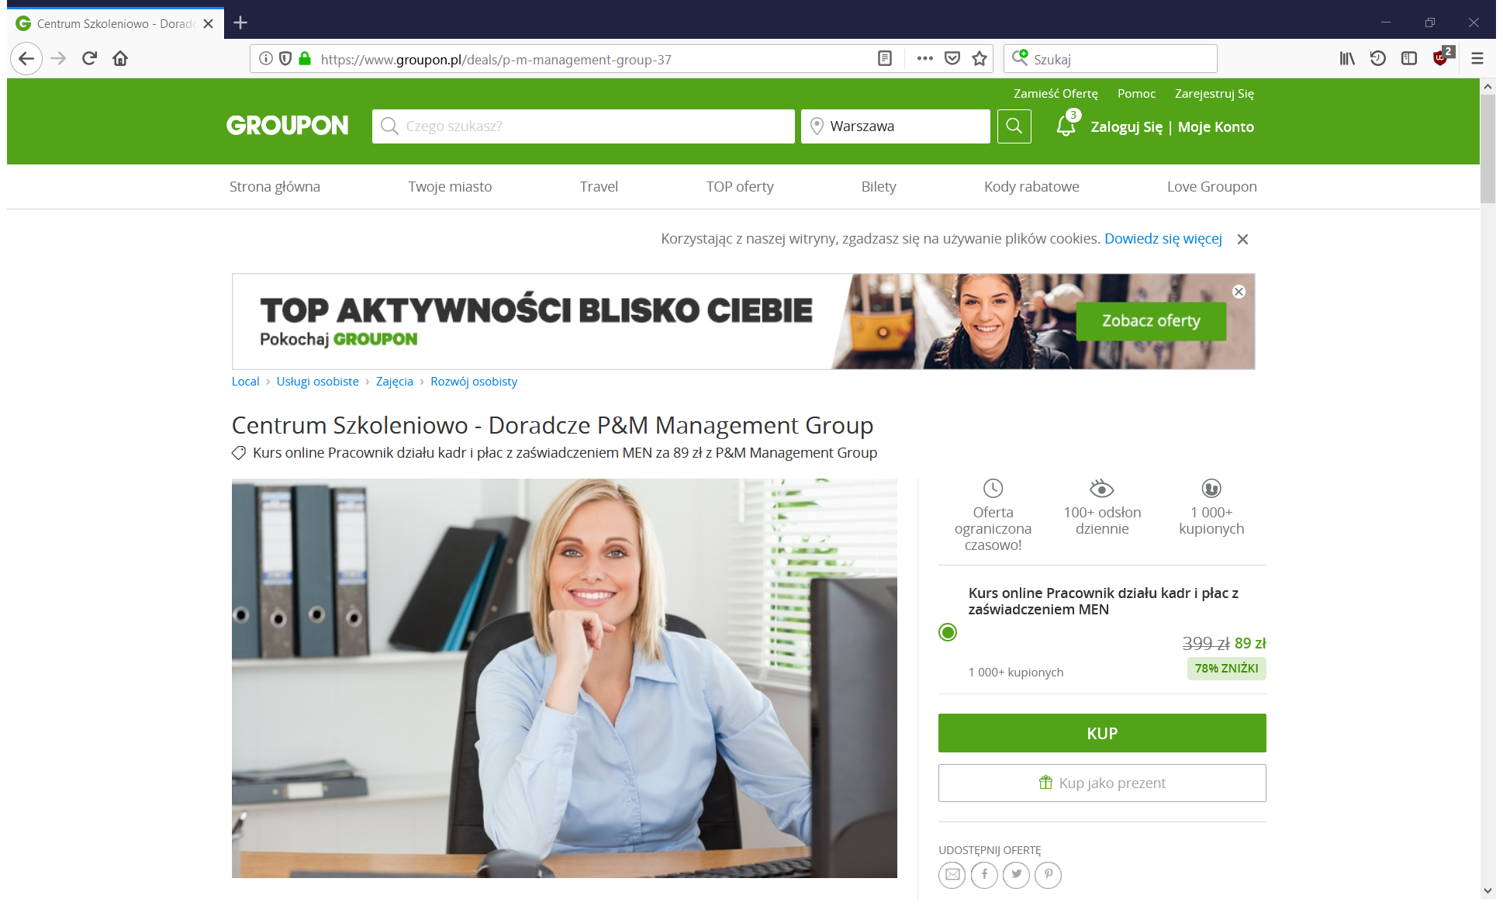
A teraz się trochę pouczę

Slide 51
EWA

Slide 52
Gdy wieczory zimne, długie ja coś zawsze sobie dłubię
Bo to bardzo bardzo lubię

Slide 53
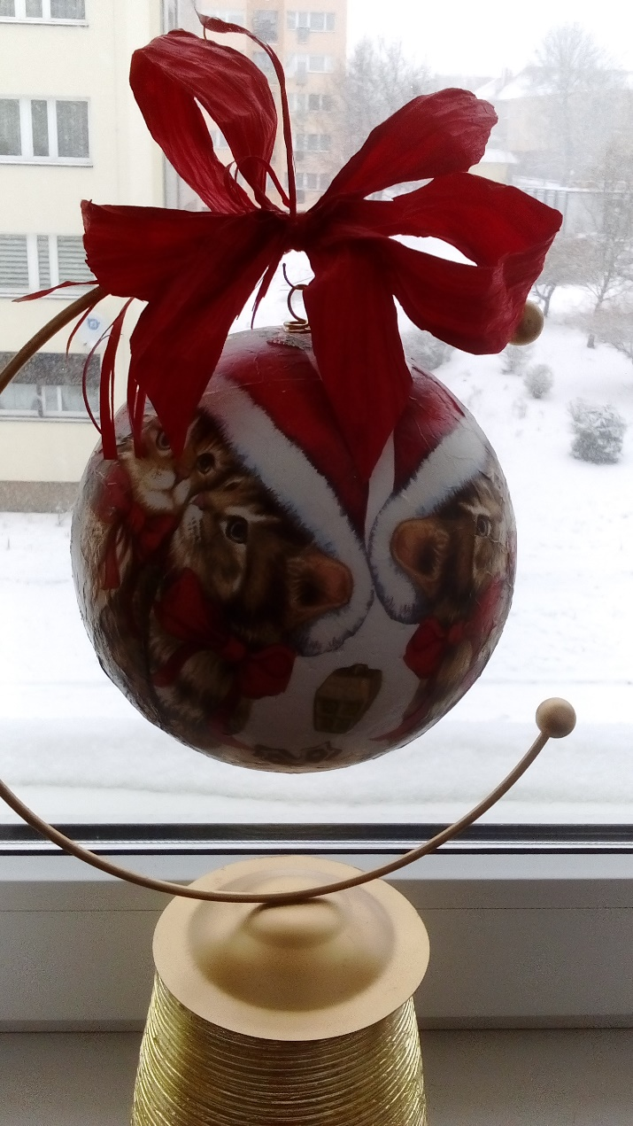
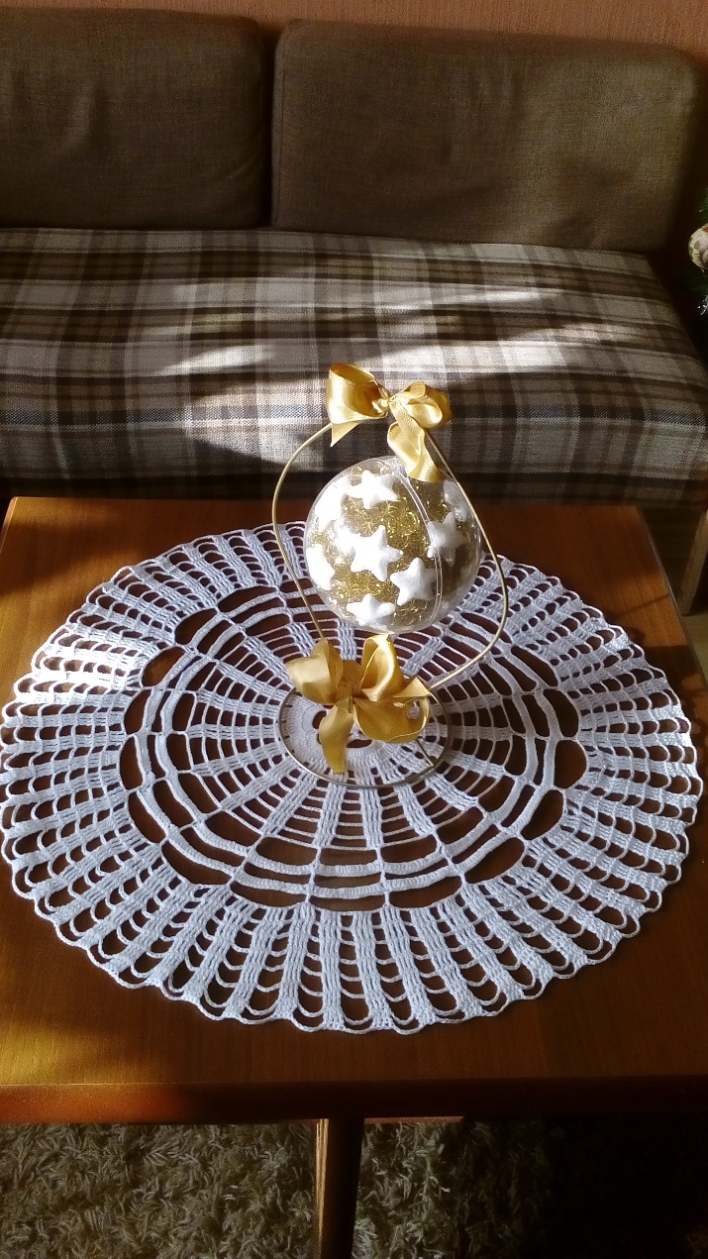
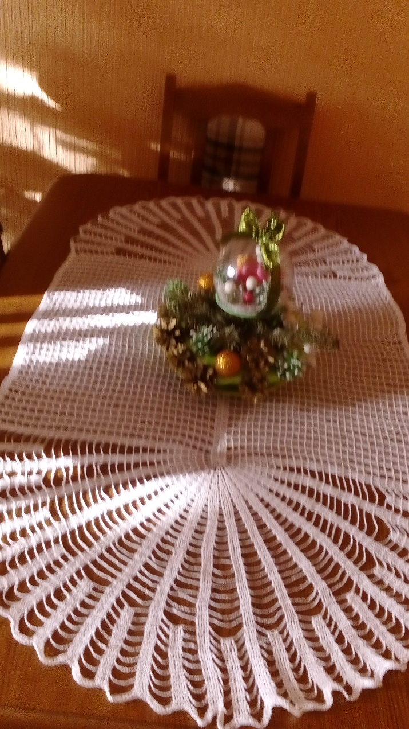

Slide 54
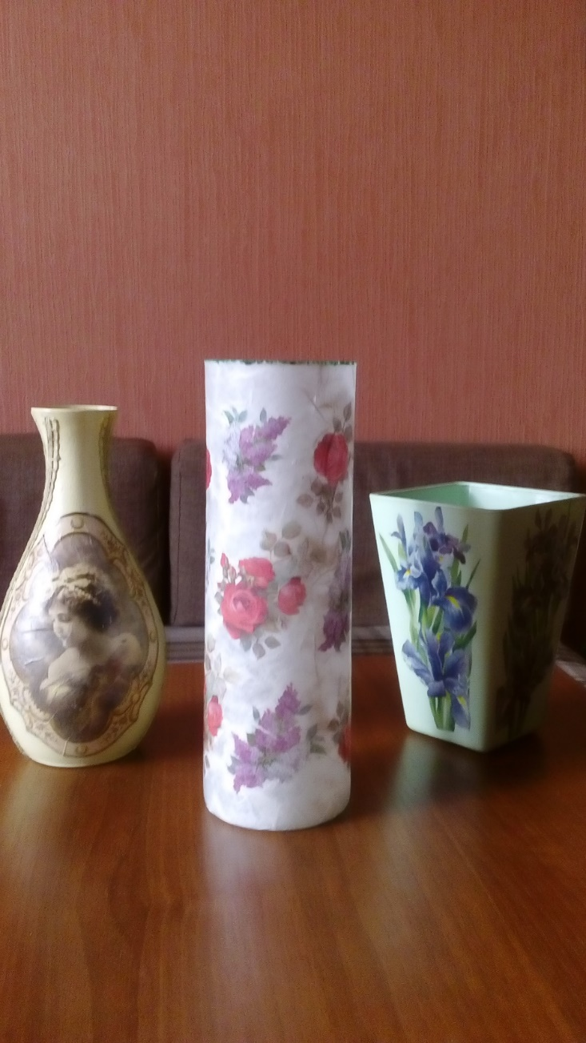
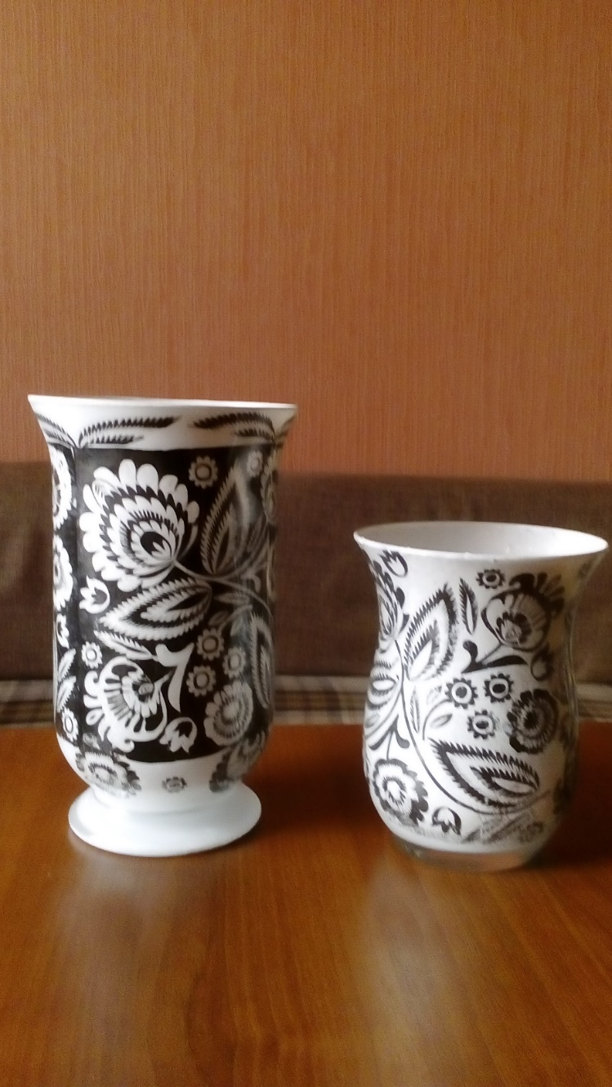
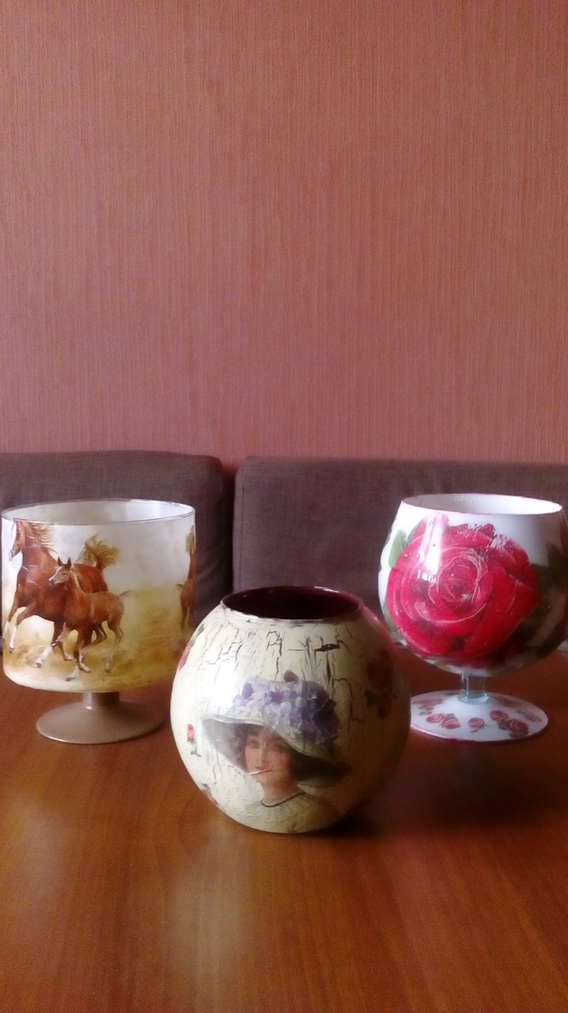

Slide 55
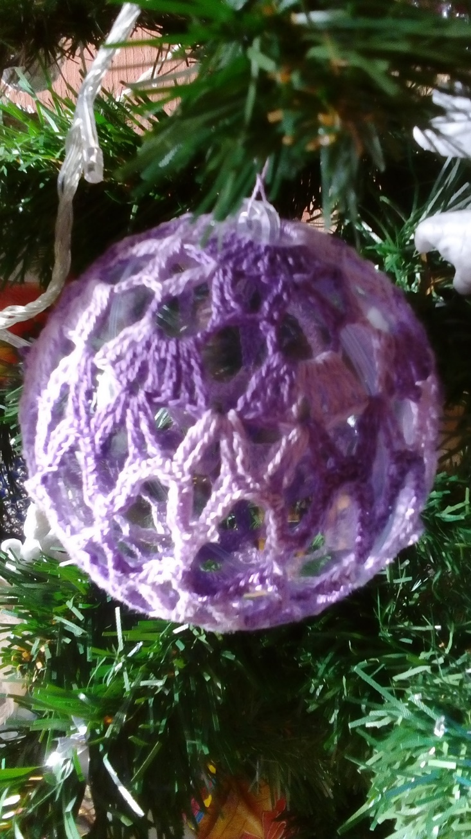
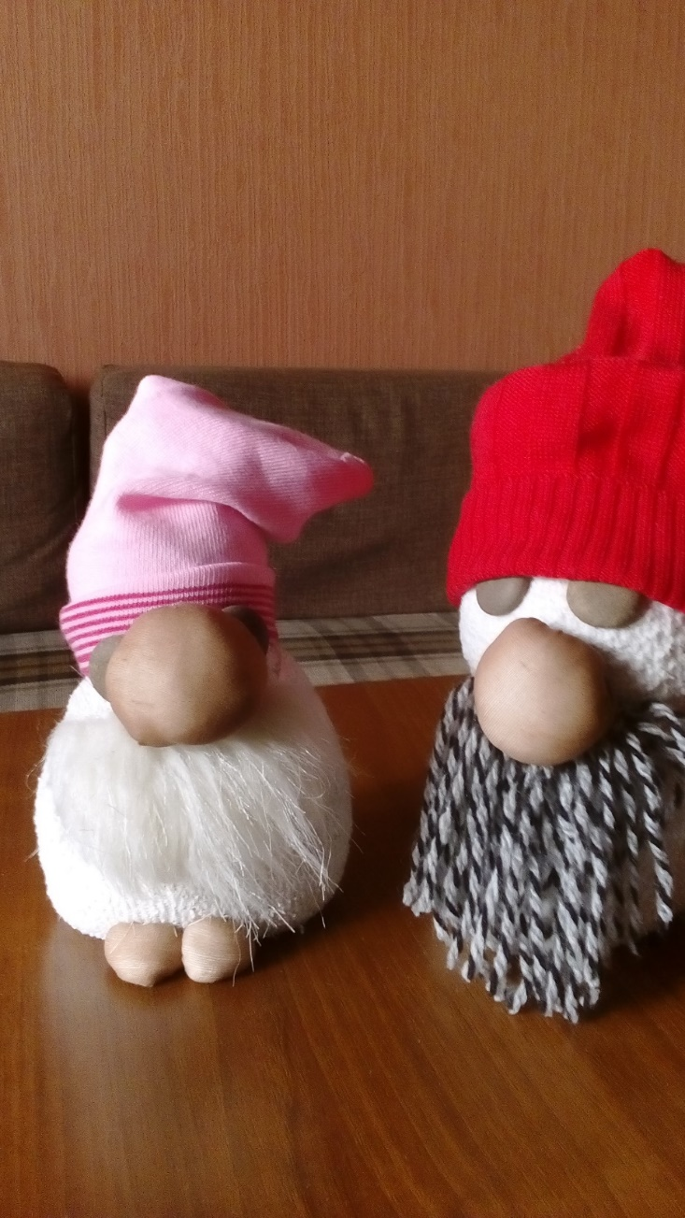
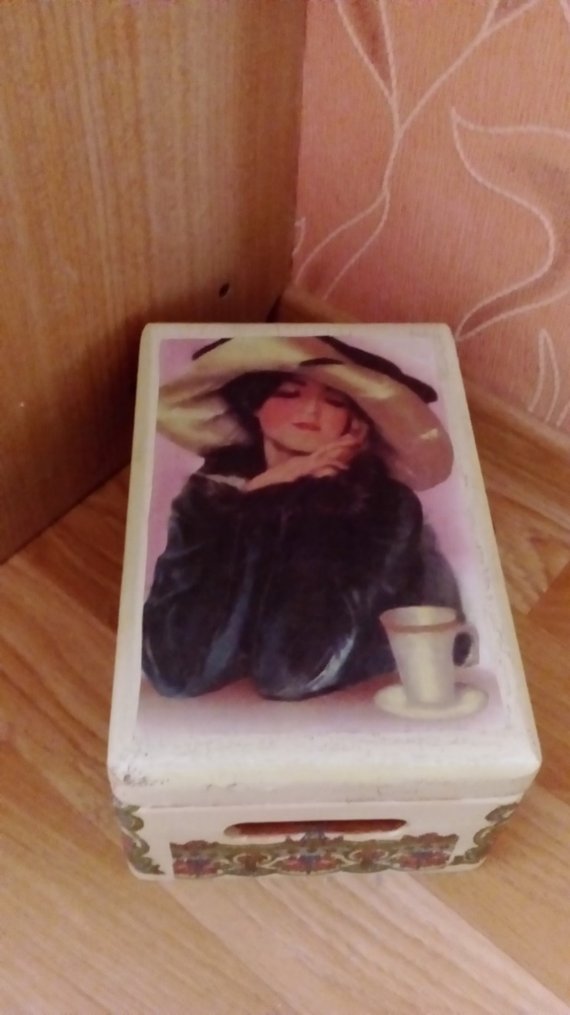

Slide 56
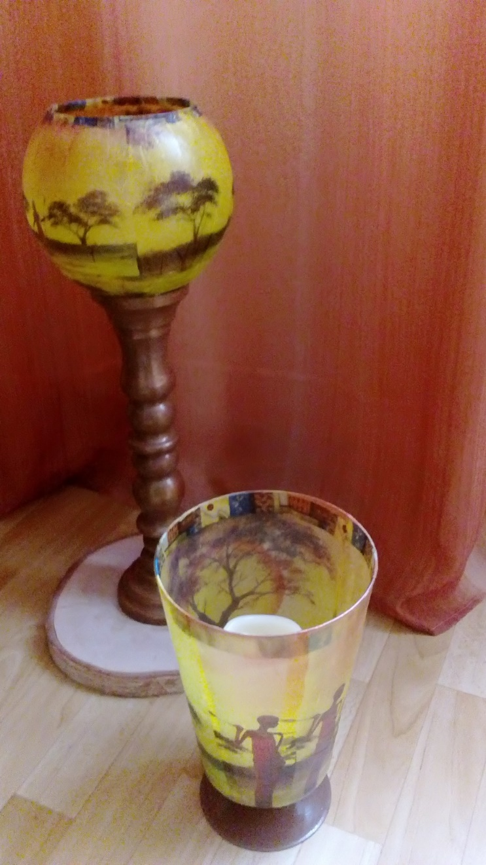
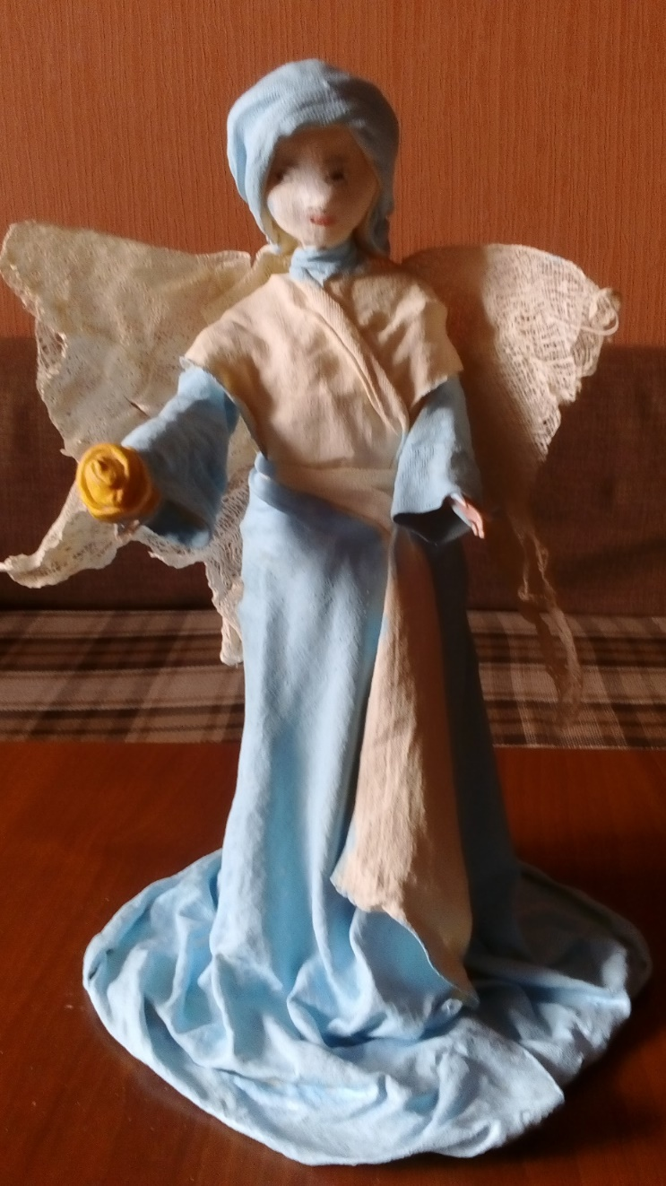
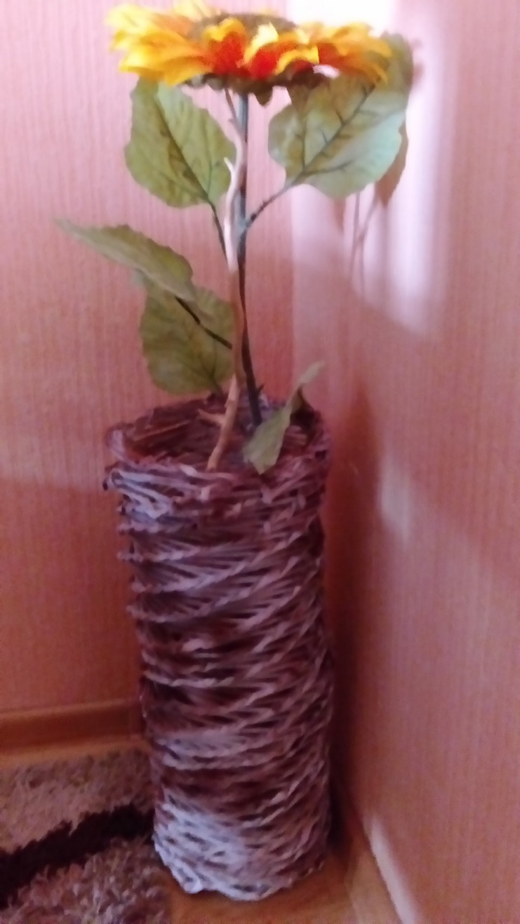

Slide 58
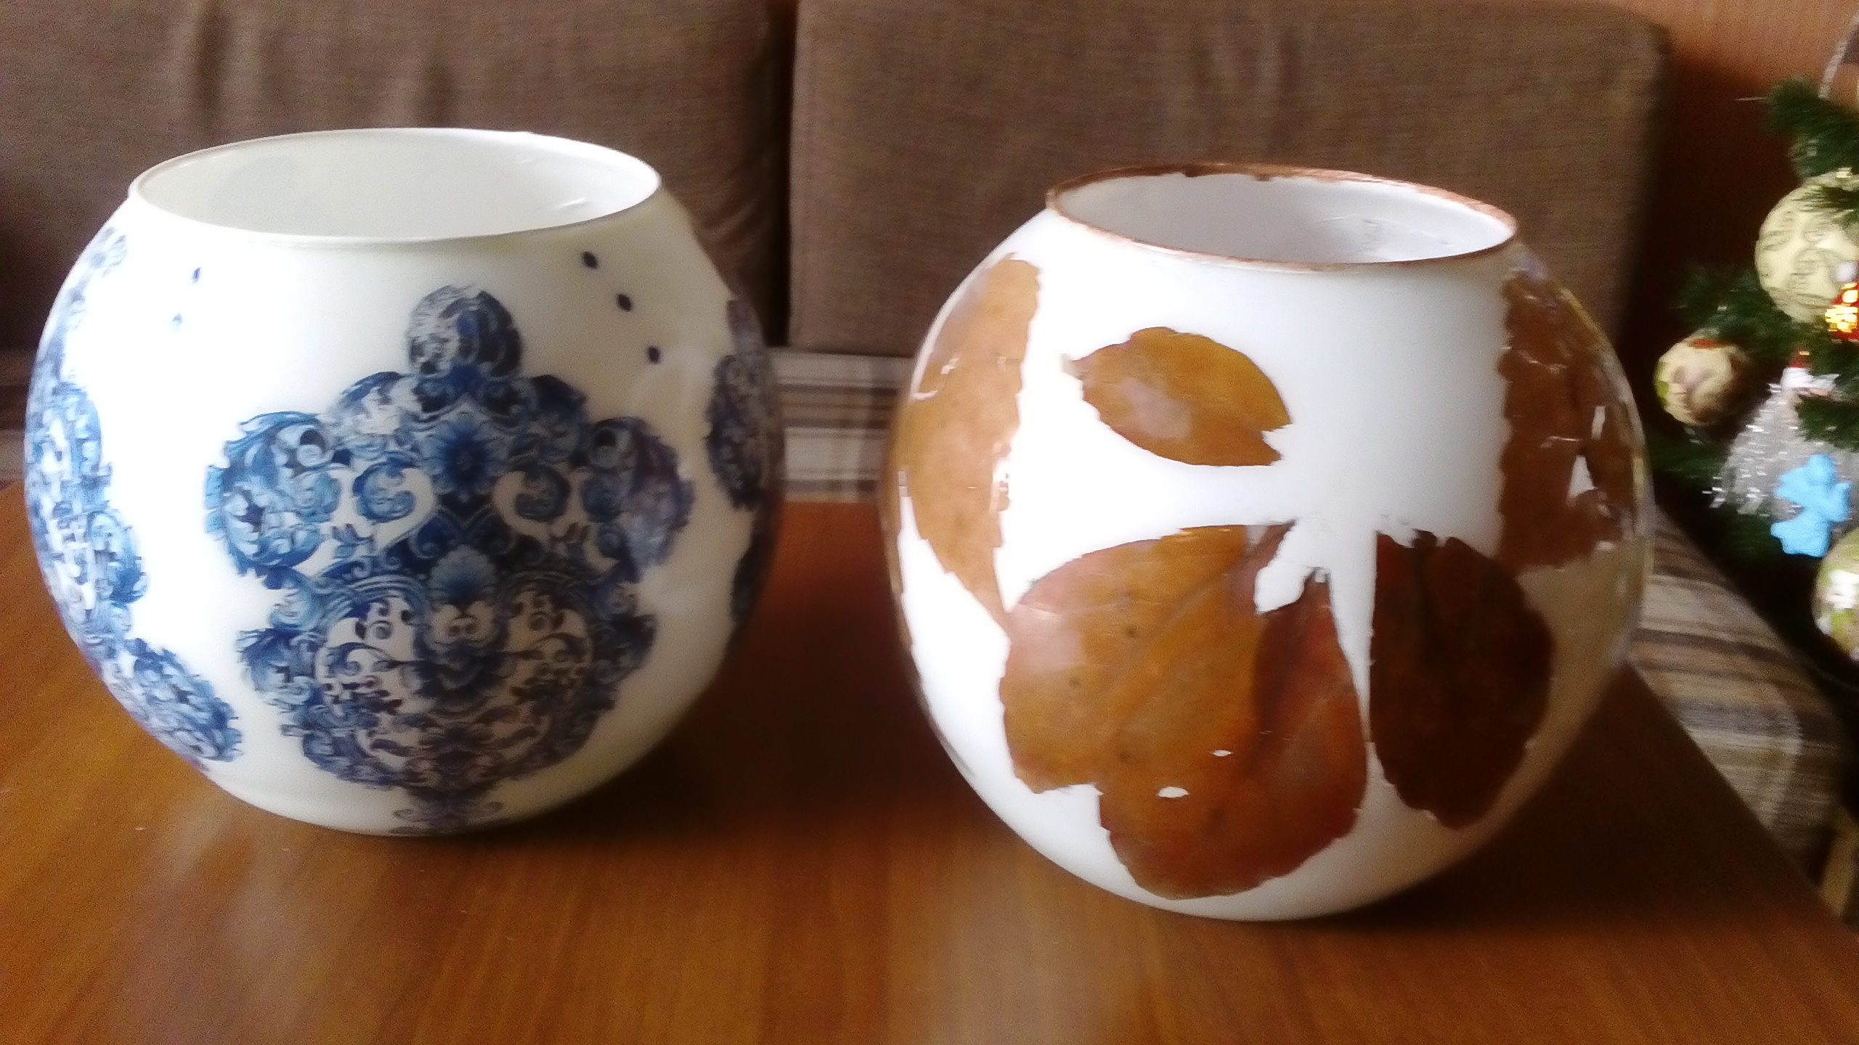

Slide 59
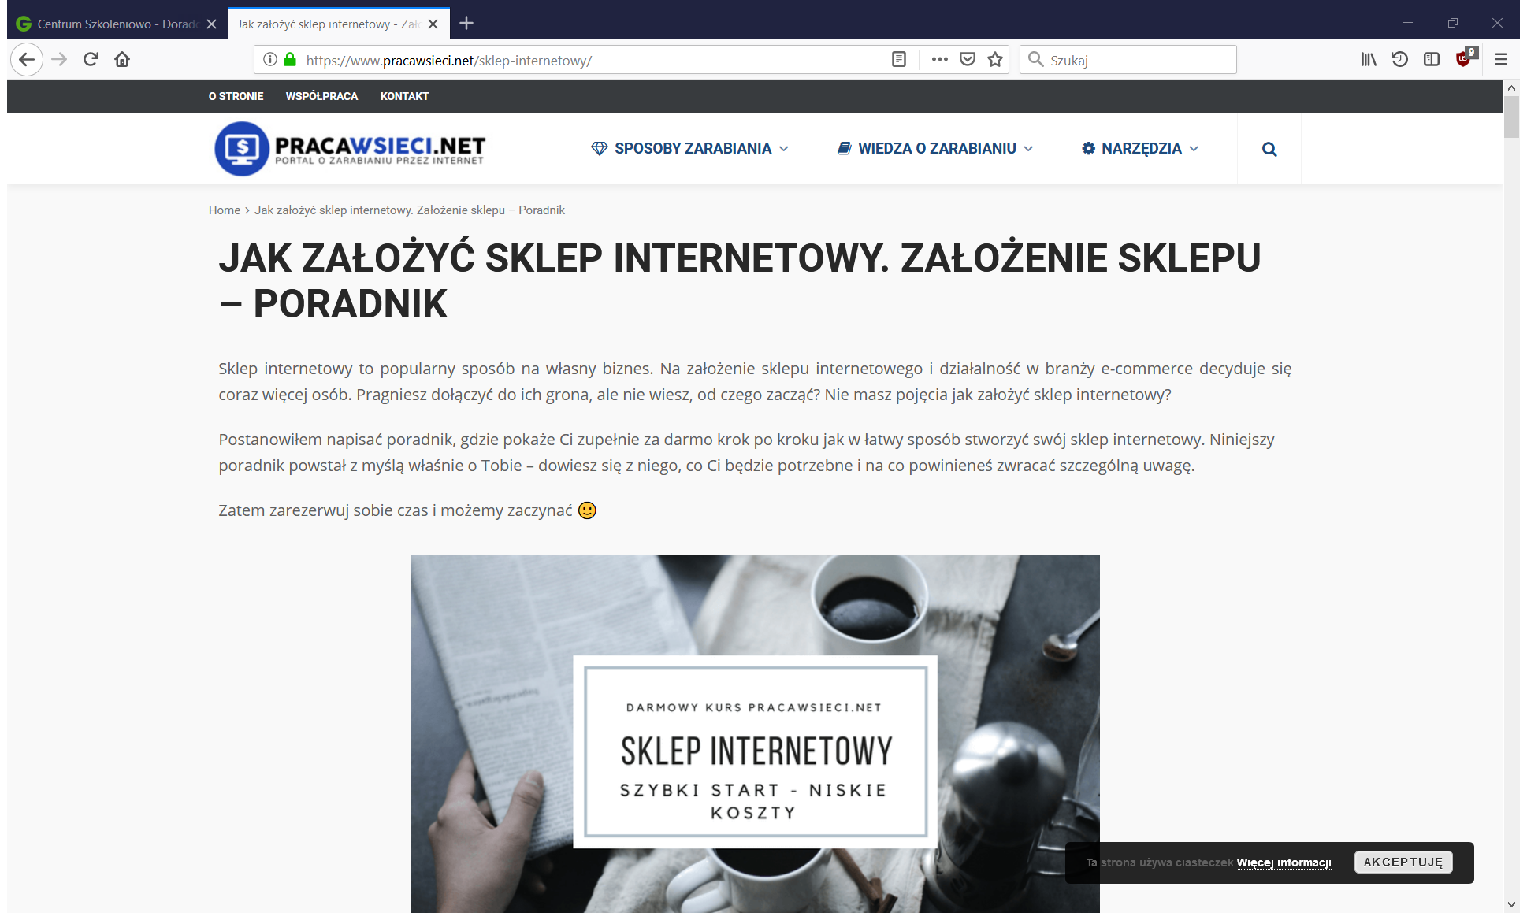
A może pasje przekuć na pieniądze

Slide 60
KATARZYNA

Slide 61
Moja pasja to pielęgnacja ogrodu i czytanie książek

Slide 63
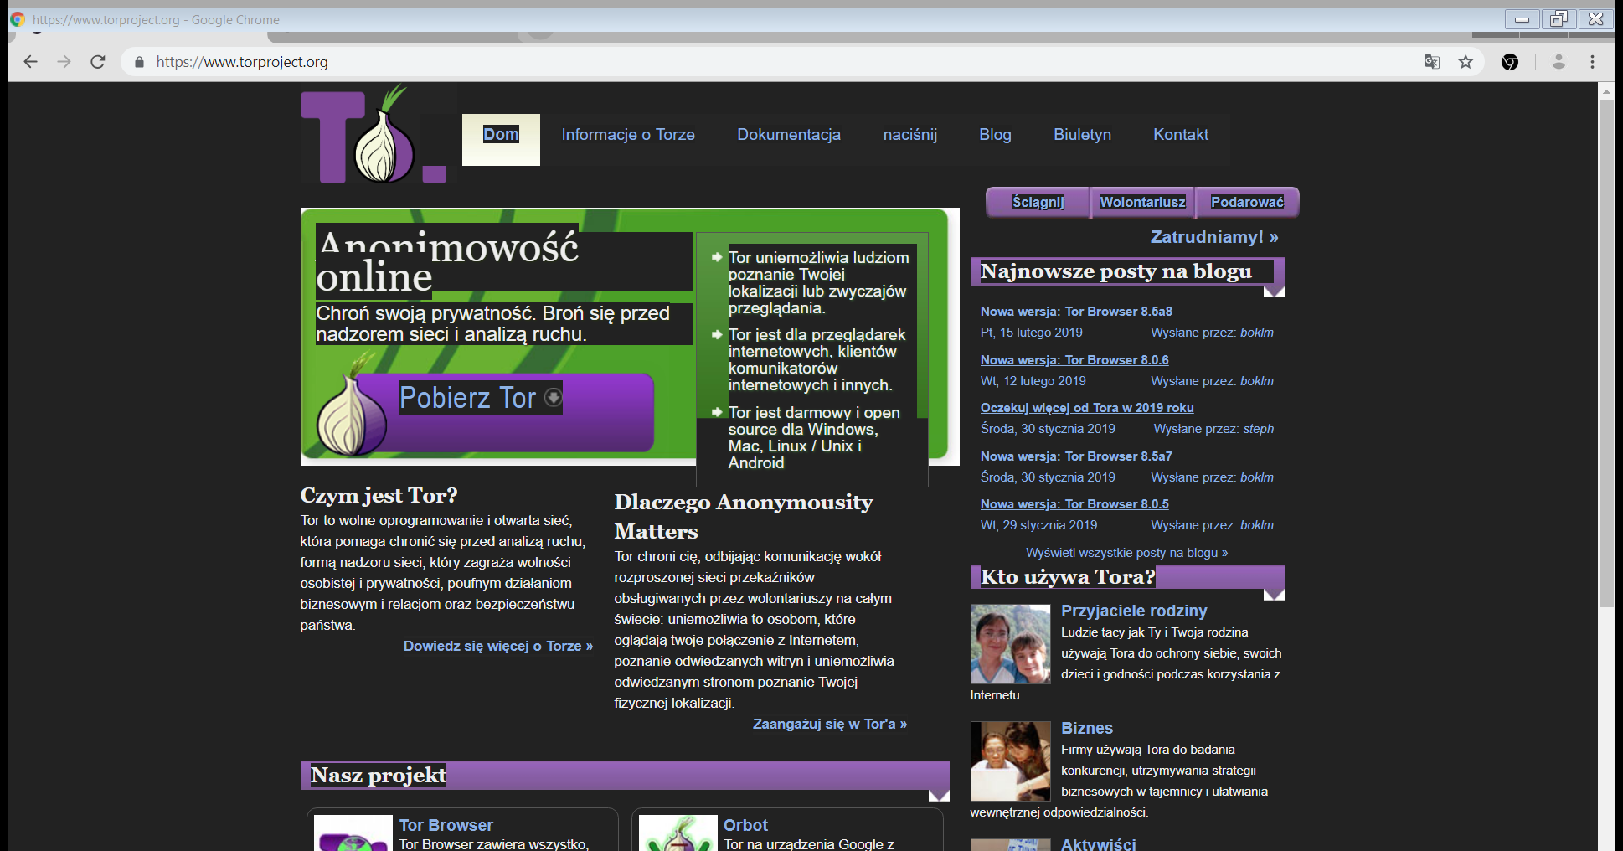
Trochę anonimowości nie zaszkodzi

Slide 64
TERESA O.

Slide 65
Moja pasja to malowanie obrazów, słuchanie muzyki i wypieki ciast.
Mniam Mniam !!!

Slide 66
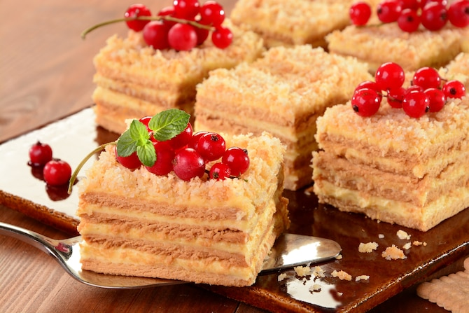

Slide 72
Kupić nie kupić oto jest pytanie. Spróbuje namalować.

Slide 73
TERESA P.

Slide 74
Kocham ludzi. Jestem miłośniczką dobrej książki. Fascynuję się poezją.

Slide 75
Trzeba z żywymi naprzód iść, Po życie sięgać nowe, A nie w uwiędłych laurów liść Z uporem stroić głowę
Wy nie cof­nie­cie ży­cia fal! Nic skar­gi nie po­mo­gą: Bez­sil­ne gnie­wy, próż­ny żal! Świat pój­dzie swo­ją dro­gą!
Adam Asnyk

Slide 76
Portret kobiecy
Musi być do wyboru. Zmieniać się, żeby tylko nic się nie zmieniło. To łatwe, niemożliwe, trudne, warte próby. Oczy ma, jeśli trzeba, raz modre, raz szare, czarne, wesołe, bez powodu pełne łez. Śpi z nim jak pierwsza z brzegu, jedyna na świecie. Urodzi mu czworo dzieci, żadnych dzieci, jedno. Naiwna, ale najlepiej doradzi. Słaba, ale udźwignie. Nie ma głowy na karku, to będzie ją miała. Czyta Jaspersa i pisma kobiece. Nie wie po co ta śrubka i zbuduje most. Młoda, jak zwykle młoda, ciągle jeszcze młoda. Trzyma w rękach wróbelka ze złamanym skrzydłem, własne pieniądze na podróż daleką i długą, tasak do mięsa, kompres i kieliszek czystej. Dokąd tak biegnie, czy nie jest zmęczona. Ależ nie, tylko trochę, bardzo, nic nie szkodzi. Albo go kocha, albo się uparła. Na dobre, na niedobre i na litość boską.

Slide 77
Portret kobiecy
Musi być do wyboru. Zmieniać się, żeby tylko nic się nie zmieniło. To łatwe, niemożliwe, trudne, warte próby. Oczy ma, jeśli trzeba, raz modre, raz szare, czarne, wesołe, bez powodu pełne łez. Śpi z nim jak pierwsza z brzegu, jedyna na świecie. Urodzi mu czworo dzieci, żadnych dzieci, jedno. Naiwna, ale najlepiej doradzi. Słaba, ale udźwignie. Nie ma głowy na karku, to będzie ją miała.
Czyta Jaspersa i pisma kobiece. Nie wie po co ta śrubka i zbuduje most. Młoda, jak zwykle młoda, ciągle jeszcze młoda. Trzyma w rękach wróbelka ze złamanym skrzydłem, własne pieniądze na podróż daleką i długą, tasak do mięsa, kompres i kieliszek czystej. Dokąd tak biegnie, czy nie jest zmęczona. Ależ nie, tylko trochę, bardzo, nic nie szkodzi. Albo go kocha, albo się uparła. Na dobre, na niedobre i na litość boską.
Wisława Szymborska

Slide 78
WANDA

Slide 79
Nordic walking, dobra książka a latem ogród. Czasem wypad na Wyspy Brytyjskie

Slide 80
Najpierw podbudowa teoretyczna a potem praktyczna

Slide 82
Maksymalne skupienie i za moment start

Slide 83
Człowiek nie maszyna, trzeba kiedyś odpocząć

Slide 84
Wybiorę się dalej
Notes:
Wybiorę się dalej

Slide 85
Londyn to jest To!!!

Slide 86
ZOFIA G.

Slide 87
Moją pasją są przejażdżki rowerowe. Przy okazji zwiedzam ciekawe zakątki powiatu gliwickiego. Należę do Klubu Turystyki Rowerowej i Pieszej

Slide 88
Wytyczam nową trasę wycieczki rowerowej na tradycyjnej mapie

Slide 89
Sprzęt gotowy do wyjazdu

Slide 90
Łatwiej wytyczyć trasę na google maps. Przepraszam już odjeżdżam z moją grupą.

Slide 91
ZOFIA K.

Slide 92
Zainteresowania jazda konna, uprawa ogrodu a w nim kwiaty, krzewy, drzewa.
Po za tym dobra książka, spacer i zwiedzanie

Slide 93
Przystojniak

Slide 94
Co za arystokratyczne towarzystwo

Slide 95
Czas kończyć i wracać do domu

Slide 96
Animację opracowano na podstawie burzy mózgów w grupie 43.PYS.VI/15 w Pyskowicach

Slide 97
Dziękujemy wszystkim, którzy pracują na rzecz projektu Śląska Akademia Senior@

